Slide 1

第11章 典型防御技术

Slide 2
网络攻击技术主要包括：
  网络监听：自己不主动去攻击别人，而是在计算机上设置一个程序去监听目标计算机与其他计算机通信的数据。
  网络扫描：利用程序去扫描目标计算机开放的端口等，目的是发现漏洞，为入侵该计算机做准备。
  网络入侵：当探测发现对方存在漏洞后，入侵到目标计算机获取信息。
  网络后门：成功入侵目标计算机后，为了实现对“战利品”的长期控制，在目标计算机中种植木马等后门。
  网络隐身：入侵完毕退出目标计算机后，将自己入侵的痕迹清除，从而防止被对方管理员发现。
网络入侵与防范讲义

Slide 3
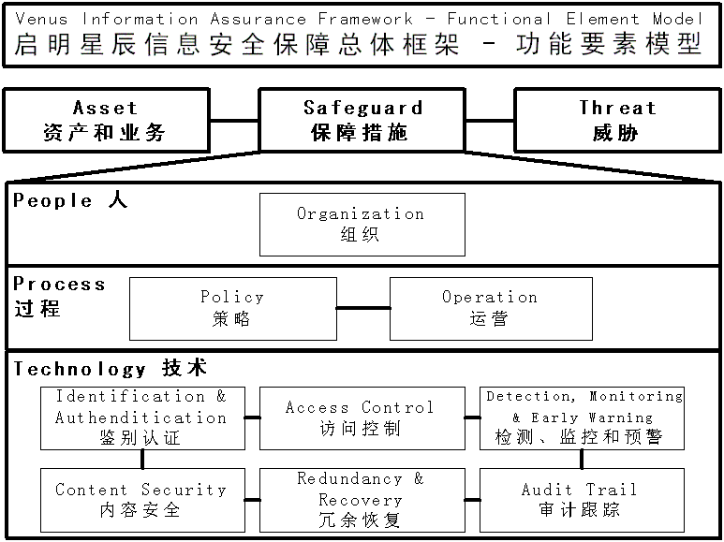
不变的三类信息安全核心技术
基于风险管理思想的
体系化方法和措施
基于攻防技术的
检测技术措施
基于密码技术的
认证加密等技术措施
网络与信息安全威胁

Slide 4
防御技术主要包括：
（1）安全操作系统和操作系统的安全配置：操作系统是网络安全的关键。
（2）加密技术：为了防止被监听和数据被盗取，将所有的数据进行加密。
（3）防火墙技术：利用防火墙，对传输的数据进行限制，从而防止被入侵。
（4）入侵检测：如果网络防线最终被攻破，需要及时发出被入侵的警报。
（5）网络安全协议：保证传输的数据不被截获和监听。
三大产品系列：
防病毒
防火墙
入侵检测系统
网络入侵与防范讲义

Slide 5

本章内容安排
11.1 加密技术
11.2 身份认证
11.3 防火墙
11.4 入侵检测系统
11.5 虚拟专用网技术
11.6 日志和审计
11.7 蜜罐与取证
11.8 小结
网络入侵与防范讲义

Slide 6
11.1 加密技术
11.1.1 密码学的基本概念
11.1.2 对称密码
11.1.3 非对称密码
11.1.4 密钥分发
11.1.5 单向哈希函数
11.1.6 算法模式
网络入侵与防范讲义

Slide 7
一个简单的加密算法—异或
异或
异或运算（不带进位加法）：
明文: 0 0 1 1
加密： 密钥: 0 1 0 1
密文： 0 1 1 0
C=P K
密文： 0 1 1 0
解密： 密钥： 0 1 0 1
明文： 0 0 1 1
P=C K
已知明文、密文，怎样求得密钥？
K=C P
网络入侵与防范讲义

Slide 8
密码学的基本概念
密码学基本模型
Key
Key
发送方
plaintext
ciphertext
plaintext
接收方
Encryption
Decryption
不安全信道
密码分析
（Cryptanalysis）
解密：m= D_{K} (c)
加密：c= E_{K} (m)
网络入侵与防范讲义

Slide 9
密码学的基本概念（Cont.）
密码编码：通过信息编码使信息保密
密码分析：用分析方法解密信息
基本术语
  明文(plain text)，密文(cipher text)
  加密(encrypt, encryption), 解密(decrypt, decryption)
  密码算法（Algorithm）
  密钥（Key）
网络入侵与防范讲义

Slide 10
密码学的基本概念（Cont.）
明文：待加密的消息。它可能是位序列、文本文件、位图、数字化的语音序列或数字化的视频图象等等。对于计算机，明文指简单的二进制数据。
密文：被加密的消息。
加密：把信息隐藏起来，保证除了适当的人以外的其它人不能阅读的实用方法。
解密：由密文恢复出原明文的过程。
网络入侵与防范讲义

Slide 11
密码学的基本概念（Cont.）
密码算法：是将明文变换为密文，或将密文变换为明文的计算方法。分加密和解密算法。
加密算法：对明文进行加密所采用的一组规则。
解密算法：对密文进行解密所采用的一组规则。
c=E(m), m=D(c) , D(E(m))= m
网络入侵与防范讲义

Slide 12
密码学的基本概念（Cont.）
加密和解密算法的操作通常都是在一组密钥控制下进行的：加密密钥、解密密钥。
密钥：是密码算法在加解密时输入的一个参数，用于算法的初始化。
  c=E_{Ke}(m), m=D_{Kd}(c), D_{Kd}(E_{Ke}(m))= m
密钥空间：密码算法使用的所有可能的密钥的集合。
网络入侵与防范讲义

Slide 13
密码算法的分类
根据算法和密钥是否分开
  古典密码：不分开
  现代密码：分开
根据密钥特点
  对称密码体制：加、解密密钥相同，或彼此容易相互确定
  非对称密码体制：加、解密密钥不同，彼此很难互相确定→加、解密分离
根据加密方式
  流密码：明文消息按字符逐位加密
  分组密码：将明文消息分组，逐组进行加密
网络入侵与防范讲义
Notes:
单钥体制中既有采用流密码加密方式的，也有采用分组加密方式的
公钥体制大多采用分组加密方式

Slide 14
古典密码和现代密码
古典密码
  代替密码（Substitution Cipher）
  换位密码 (transposition Cipher)
  代替密码与换位密码的组合
古典密码（受限密码）的缺陷
  密码体制的安全性在于保持算法本身的保密性
  受限算法的缺陷
    不适合大规模生产
    不适合较大的或者人员变动较大的组织
    用户无法了解算法的安全性
网络入侵与防范讲义

Slide 15
古典密码和现代密码（Cont.）
现代密码算法
  把算法和密钥分开
  密码算法可以公开，密钥保密
  密码系统的安全性在于保持密钥的保密性
密钥分配（秘密信道）
k
k
c= E_{k} (m)
m= E_{k} (c)
接收方
发送方
加密
E
解密
D
m
m
密码分析
网络入侵与防范讲义

Slide 16
对称密码算法和非对称密码算法
对称密钥密码算法，又称传统密码算法、秘密密钥密码算法
  加密和解密使用相同的密钥 Ke =Kd
  常用算法：DES, IDEA, Blowfish, RC2等
优点
  加密速度快，便于硬件实现和大规模生产
缺点
  密钥分配：必须通过保密的信道
  密钥个数：n（n-1）/2
  无法用来签名和抗抵赖（没有第三方公证时）
网络入侵与防范讲义

Slide 17
对称密码和非对称密码（Cont.）
非对称密码，又称公开密钥密码算法
  加密和解密使用不同的密钥（公钥K_{p}, 私钥K_{s})，把公钥公开，私钥保密： c= E_{Kp}(m) , m=D_{Ks} (c)
  常用算法：RSA, 椭圆曲线等
优点：
  密钥分配：不必保持信道的保密性
  密钥个数：n pair
  可以用来签名和抗抵赖
缺点
  加密速度慢，不便于硬件实现和大规模生产
网络入侵与防范讲义

Slide 18
分组密码和流密码
分组密码（Block Cipher）
  一次加密或解密操作作用于一个数据块,比如64位
流密码（Stream Cipher）
  一次加密或解密操作作用于一位或者一个字节
密钥序列发生器
Key
密钥序列发生器
随机序列
P_{i}
C_{i}
C_{i}
P_{i}
随机序列
网络入侵与防范讲义

Slide 19
密码分析
在未知密钥的前提下，从密文恢复出明文、或者推导出密钥
对密码进行分析的尝试称为攻击
攻击方法分类（根据已知信息量的多少）
  唯密文攻击
  已知明文攻击
  选择明文攻击
  自适应选择明文攻击
  选择密文攻击
  选择密钥攻击
网络入侵与防范讲义

Slide 20
密码分析(Cont.)
密码算法的安全性
  如果破译算法的代价大于加密数据本身的价值，或者在信息的生命期内无法破解，那么你的算法可能是安全的。
  一个算法被称为是计算上安全的，如果一个算法用可得到的资源不能破解。
    处理复杂性：计算量，CPU时间
    数据复杂性：所需输入数据量
    存储复杂性：计算所需的存储空间
网络入侵与防范讲义

Slide 21
密码技术的主要用途
数据保密—数据加密/解密
  数据加密（存储和传输）
认证技术
  实体身份认证
  数据源发认证
信息完整性保护
  数据在传输过程中没有被插入、篡改、重发；
数字签名和抗抵赖（Non-repudiation ）
  源发抗抵赖
  交付抗抵赖
网络入侵与防范讲义

Slide 22
11.1.2 对称密码
对称加密算法又称传统密码算法、单钥加密算法、共享密钥加密算法。
在对称加密中，首先要在通信的对等双方之间协商建立一个秘密密钥，且对他人保密，通信双方采用这个共同密钥对消息进行加、解密。
由于双方的密钥是一样的，加密和解密的过程是对称的，因此，称作对称加密。
网络入侵与防范讲义

Slide 23
对称加密系统的工作过程
加解密使用相同密钥，或能够互相导出的密钥
密钥必须使用秘密的信道分配
明文
加密密码算法
密文
解密密码算法
明文
密钥分配
秘密信道
密钥
密钥
网络入侵与防范讲义

Slide 24
对称密码的特点
速度较快，有时比非对称加密快1000倍。但由于密钥的对称性，收发双方必须共享密钥，密钥管理不方便，也不安全，密钥总数随着用户数的增加迅速增加。
网络入侵与防范讲义

Slide 25
对称密码的应用
主要用于长明文的加密，如：
  文件加密
  网络加密
  数据库加密
网络入侵与防范讲义

Slide 26
广泛使用的对称加密系统
算法
类型
密钥长度
说明
DES
对称分组密码
56位
目前最常用的加密算法,然而其安全性能较差
Triple-DES
对称分组密码
168位(112位有效)
对DES作了一些比较好的改进，而且它也能满足当前的安全需要
Blowfish
对称分组密码
长度可变(可以达到448位)
长的密钥长度提供了很好的安全性
RC4
对称流密码
长度可变(通常从长计议40到128位)
快速的流密码。主要用在SSL中。使用不当128位密钥时安全性比较好
AES
对称分组密码
长度可变(128位、192或明或暗256位)
替代DES的新密码算法。虽然还没有广泛应用，但是它能提供很好的安全性
网络入侵与防范讲义

Slide 27
11.1.3 非对称密码
对称密码的缺陷
非对称密码概述
非对称密码的思想
非对称密码算法的工作过程
非对称密码算法的用途
网络入侵与防范讲义

Slide 28
对称密码的缺陷
对称加密要求通信双方用的密钥先通过其他秘密渠道商定。如果网络上有n个用户，则需要C(n, 2) = n(n-1)/2个密钥，如果n=1000，C(1000,2)≈500 000个，管理和更改这么多的密钥工作量太大了。
网络入侵与防范讲义

Slide 29
非对称密码概述
非对称密码体制又称为公钥体制，1976年由Diffie和Hellman提出
引入了一个与传统密码体制不同的概念：密钥成对出现，一个加密密钥、一个解密密钥，并且无法从一个密钥推解出另一个。
特点：加、解密密钥不同，加、解密算法也不同，加密密钥公开
安全性基于由公开密钥推出秘密钥的困难性以及由密文推算出明文的困难性之上的
目前公钥体制的安全基础主要是数学中的难解问题
网络入侵与防范讲义
Notes:
数学中的难解问题——基于大整数分解困难问题——RSA RABIN
基于离散对数问题——ELGAMAL ECC

Slide 30
非对称密码的思想
20世纪70年代，Diffe和Hellman在“密钥学新动向”这篇文章中，提出了公钥加密思想：如果A有一个加密密钥k，它和解密密钥k’不同，如果把k公开不会影响k’的安全，那么可以公开k。
如果B要给A发送机密消息，他可以先查找A的公开密钥k，用k 把消息m 加密，得到密文C。A在接收到密文C 之后，用自己保存的解密密钥k’ 对它进行解密，可以得到消息m。
因为加密密钥k 和解密密钥k’ 是不一样的，所以公开密钥加密法也叫做非对称加密法。
网络入侵与防范讲义

Slide 31
非对称密码算法的加密原理
每个通信实体拥有一对密钥：（公钥，私钥）。公钥公开，用于加密和验证签名；私钥保密，用作解密和签名。
A向B发送消息时，用B的公钥加密
B收到密文后，用自己的私钥解密
B
A
B的公钥
B的私钥
PlainText
加密
算法
cipher
解密
算法
PlainText
网络入侵与防范讲义

Slide 32
非对称密码算法的签名原理
A的私钥
A的公钥
A
B
PlainText
加密
算法
cipher
解密
算法
PlainText
A向B 发送消息时，用A的私钥对消息进行加密（签名）
B收到密文后，用A的公钥解密（验证）
保证了数据的真实性和完整性
网络入侵与防范讲义

Slide 33
数字签名和加密同时使用
A
B
加密
（签名）
加密
解密
解密
（验证）
Y
Z
Y
X
X
KUb
KRb
产生密钥对
KRa
KUa
产生密钥对
  Z= E_{KUb} [Y] = E_{KUb} [ E_{KRa} (X) ]
  X= D_{KUa}[Y] = D_{KUa} [ D_{KRb} (Z) ]
网络入侵与防范讲义

Slide 34
非对称密码算法的应用
三种用途：
  加密/解密：
  数字签名：发送方用自己的私钥签署报文，接收方用对方的公钥验证对方的签名。
  密钥交换：双方协商会话密钥
算法 | 加密/解密 | 数字签名 | 密钥交换
RSA | Y | Y | Y
Diffie-Hellman | N | N | Y
网络入侵与防范讲义

Slide 35
对非对称密码算法的误解
非对称密钥算法比对称密钥密码算法更安全？
  任何一种算法都依赖于密钥长度、破译密码的工作量，从抗分析角度，没有一方更优越
非对称密钥算法使对称密钥成为过时了的技术？
  非对称密钥算法的计算速度比较慢，一般用于密钥管理和数字签名，而对称密钥密码算法计算速度快，二者各有优势，分别适用于不同的场景，将长期共同存在。
网络入侵与防范讲义

Slide 36
不可不提的非对称密码
Diffie-Hellman密钥交换
RSA体制
椭圆曲线密码体制
网络入侵与防范讲义

Slide 37
Diffie-Hellman密钥交换
Diffie和Hellman提出了Diffie-Hellman密钥交换协议。
该协议的安全性基于有限域上求解离散对数的困难性。
网络入侵与防范讲义

Slide 38
Diffie-Hellman密钥交换
假设A和B希望交换一个密钥，
A选择一个作为私有密钥的大随机数x<n，计算
X=g^{x} mod n，并发送给B；
B也选择一个大的随机数y，并计算
Y=g^{y} mod n，发送给A；
A计算KA =Y^{x} mod n = g^{xy} mod n；
B计算KB =X^{y} mod n = g^{xy} mod n；
A和B生成的密钥是一样的，这样就相当于双方已经交换了一个相同的秘密密钥。
网络入侵与防范讲义

Slide 39
Diffie-Hellman密钥交换
由于大的随机数x和y是保密的，网络上的窃听者只能获取n，g，X和Y，因而只能通过离散对数来确定密钥，但这个在计算上是很困难的，对于大的素数，计算出离散对数几乎是不可能的。
该协议可以用于密钥分发，但不能用于加解密信息。
密钥只有在需要的时候才会进行计算，这样，密钥不需要保存，在这之前不会有泄密的危险。
缺点在于在交换密钥时没有包含通信双方的身份，不能抵抗中间人攻击。
网络入侵与防范讲义

Slide 40
非对称密码算法的用途
需要注意的是，非对称密码算法不但可以用来保护数据的机密性，而且可以用来保护数据的真实性和完整性。
例如，如果A想要保护消息M的真实性和完整性，他可以给M计算数字签名S。当消息M的接收者B接收到消息M和数字签名S后，他可以对这个消息的真实性和完整性进行验证，这样能确保消息M是A发送给他的，并且在传送的过程中没有遭到破坏。
网络入侵与防范讲义

Slide 41
11.1.4 密钥分发
根据密钥方法的信息交换方式，密钥的分发可以分成三类：
  人工密钥分发
  基于中心的密钥分发
  基于认证的密钥分发
网络入侵与防范讲义

Slide 42
人工密钥分发
人工密钥分发以脱机的发送方法建立成对的或者是一对多的密码学密钥。人工密钥分发比较笨，也很难扩展：
  一般不能提供密钥的验证，除非相应的脱机发送方式同时包含认证服务
  ——脱机发送的方式本身的安全性对于人工密钥分发的安全起到了决定性的作用
网络入侵与防范讲义

Slide 43
人工密钥分发(2)
但在很多情况下，人工密钥分发也是非常必要的，或者至少要用人工的方式给每个用户发送一次密钥。之后的密钥用这个密钥加密后，再进行传送
——用人工方式发送的第一个密钥叫做密钥加密密钥（Key Encryption，KEK）
至于被加密的密钥用什么方式传送就无关紧要了
——人工密钥分发非常适用于多播环境，因为在这种环境中一个组密钥可以提供给多个用户使用。
网络入侵与防范讲义

Slide 44
基于中心的密钥分发
基于中心的密钥分发利用可信任的第三方（TTP），进行密钥分发。可信任的第三方可以在其中扮演两种角色：
  密钥分发中心（Key Distribution Center，KDC）；
  密钥转换中心（Key Translation Center，KTC）。
一般来说，用户只知道自己的秘密密钥和KDC的公开密钥。他从密钥分发中心获取他将要进行通信的对方的密钥。
网络入侵与防范讲义

Slide 45
基于中心的密钥分发(2)
大多数的密钥分发方法都是适合于特定的应用和情景
  如：依赖于时间戳的密钥分发方案比较适合本地认证环境，因为在这种环境中，所以的用户都可以访问大家都信任的时钟服务器。
  在广域网环境中常有要求完全同步时钟的需求，但是实现起来困难较多。
网络入侵与防范讲义

Slide 46
基于认证的密钥分发
基于认证的密钥分发也可以用来进行建立成对的密钥。基于认证的密钥分发技术又分成两类：
  用非对称密钥加密系统，对本地产生的加密密钥进行加密，来保护加密密钥在发送到密钥管理中心的过程——密钥传送；
  加密密钥由本地和远端密钥管理实体一起合作产生加密密钥——密钥交换，或密钥协商。
网络入侵与防范讲义

Slide 47
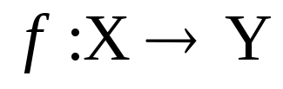


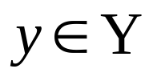

11.1.5 单向哈希函数
一个函数 是单向函数，如果：
  对于所有的 ， 很容易计算；
  而对于给定的 ，不可能计算出一个 ，使得 。
这里的“不可能计算”可以理解为，用当前最快速的计算机，需要非常长，比如几百万年的时间才能计算出来。
网络入侵与防范讲义

Slide 48
单向哈希函数(2)
Whitfield Diffie曾在《应用密码学》中举了一个很生动的比喻，单向函数就像是把盘子打碎，打碎它很容易，但是要把盘子重新拼起来确实难上加难。
简而言之，单向函数是一种易于正向计算，但很难反向计算的函数。
需要注意的是，单向函数的存在至今仍然是一个没有经过证明的假设，也就是说，到目前为止没有一个函数被证明为单向函数。
网络入侵与防范讲义

Slide 49
单向哈希函数(2)
什么是哈希函数呢？
  哈希函数H把一个值x（值x属于一个有很多个值的集合（或者是无穷多个值）），影射到另外一个值ｙ，ｙ属于一个有固定数量个值（少于前面集合）的集合。
哈希函数不是可逆函数——不同的输入值可能产生相同的输出，也就是碰撞，或称为冲突。
如果一个哈希函数具有单向函数的性质——也就是：
  给定一个值x，很容易计算H(x)
  但是，给定一个值y，很难找到一个值x，使得H(x)=y，这个哈希函数叫做单向哈希函数。
网络入侵与防范讲义

Slide 50
单向哈希函数(3)
如果一个哈希函数除了具有单向函数的性质以外，从计算的可能性来说，很难找到两个不同的输入值x1,x2∈X，使得H(x1)= H(x2)，那么这个函数叫做无碰撞的单向哈希函数。
无碰撞是很重要的——可以防止攻击者伪造消息摘要等信息。
网络入侵与防范讲义

Slide 51
单向哈希函数(4)
从密码学角度而言，适用的哈希函数的基本要求如下：
(1)输入可以是任意长度的；
(2)输出是可以固定长的；
(3)对于任意的值x，H(x)很容易计算；
(4) H(x)是单向的；
(5) H(x)是无冲突的；
网络入侵与防范讲义

Slide 52
单向哈希函数(5)
Merkle提出了安全哈希函数的一般结构。它是一种迭代结构，将输入报文分为L个大小为b位的分组，若第L个分组不足b位则填充至b位，然后再附加上一个表示输入总长度的分组。
由于输入中包含长度，所以攻击者必须找出具有相同哈希值且长度相等的两条报文，或者找出两条长度不等但加入报文长度后哈希值相同的报文，从而增加了攻击的难度。
网络入侵与防范讲义

Slide 53
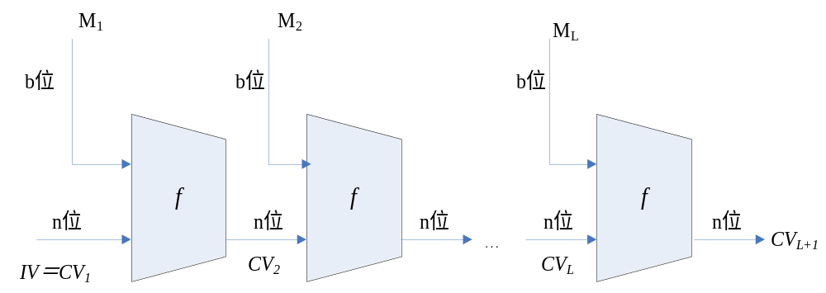
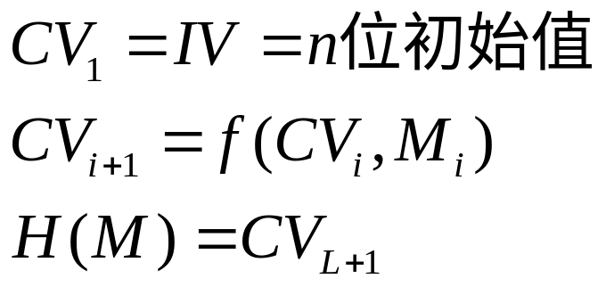

单向哈希函数(6)
哈希函数的一般结构可归纳如下：
网络入侵与防范讲义

Slide 54
单向哈希函数(7)
哈希函数MD2，MD4和MD5产生128位的哈希值
RIPEMD也是一个单向哈希函数。
SHA-1产生160位的哈希值。
RIPEMD-160是RIPEMD的增强版，它产生的是160位的哈希值。
MD5和SHA-1是目前应用最广泛的单向哈希函数。
网络入侵与防范讲义

Slide 55
11.1.6 算法模式
电子簿模式(electronic codebook mode)ECB
密码块链接(cipher block chaining)CBC
密码反馈方式(cipher feedback)CFB
输出反馈方式(output feedback)OFB

Slide 56
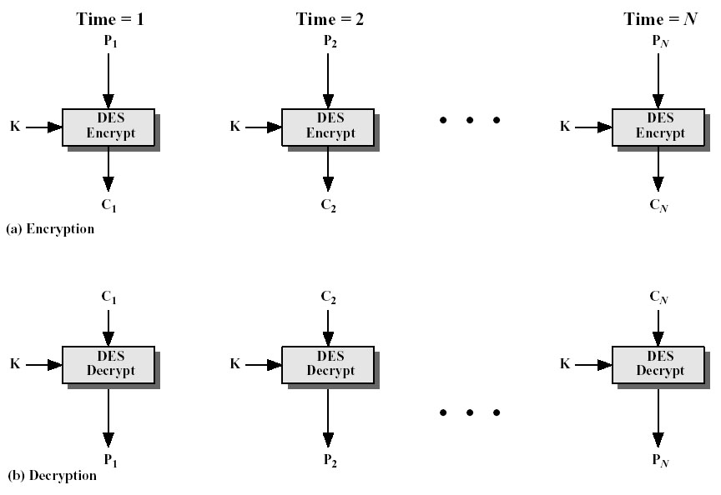
电子簿模式ECB
相同明文⇨相同密文
同样信息多次出现造成泄漏
信息块可被替换
信息块可被重排
密文块损坏⇨仅对应明文块损坏
适合于传输短信息

Slide 57
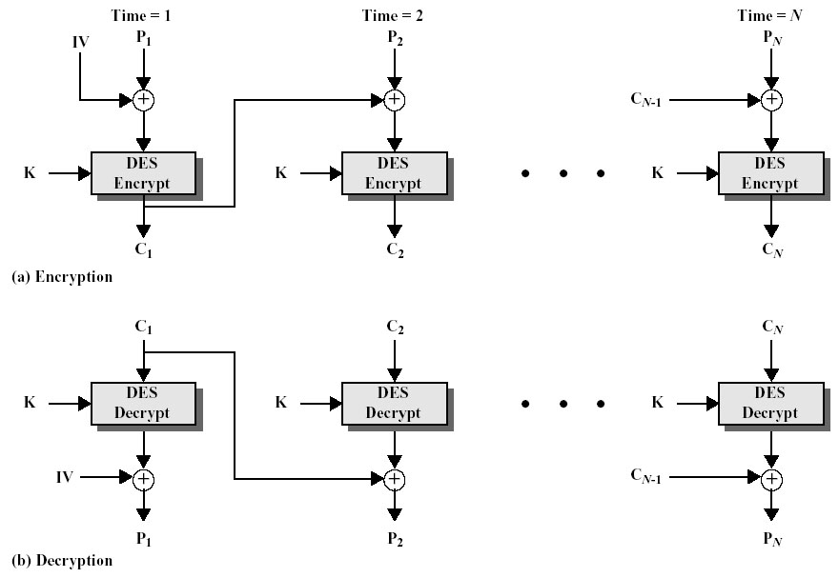
密码块链接CBC
需要共同的初始化向量IV
相同明文⇨不同密文
初始化向量IV可以用来改变第一块
安全性好于ECB

Slide 58
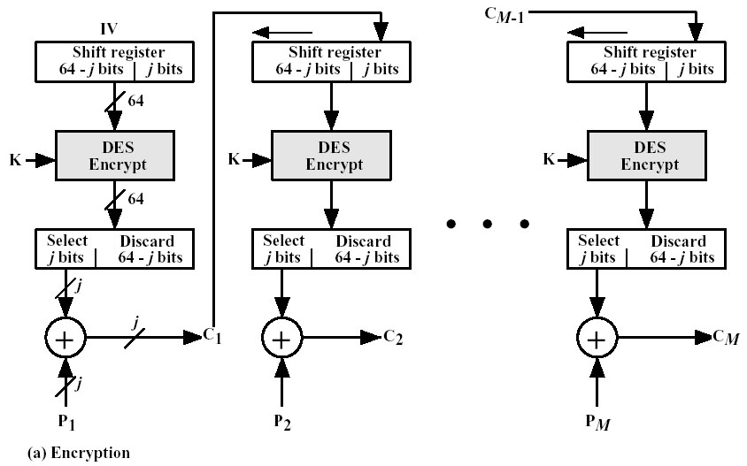
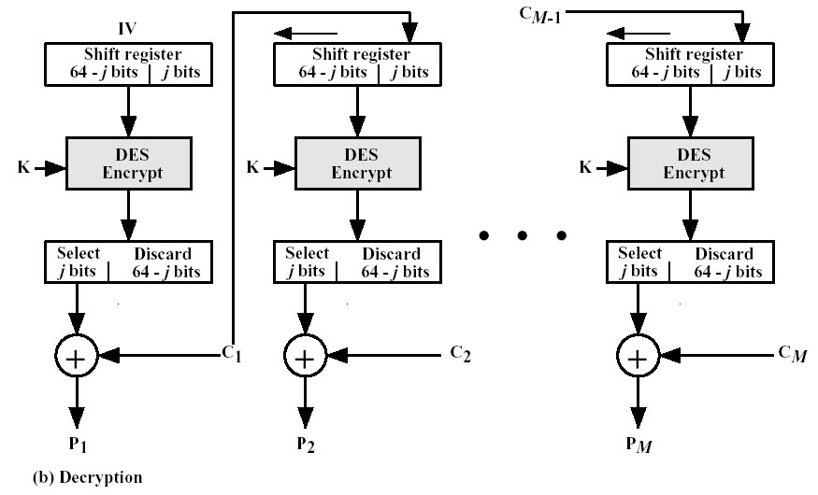
密码反馈方式CFB
CFB:分组密码⇨流密码
需要共同的移位寄存器初始值IV
对于不同的消息，IV必须唯一
一个单元损坏影响多个单元: (W+j-1)/j
W为分组加密块大小，j为流单元位数

Slide 59
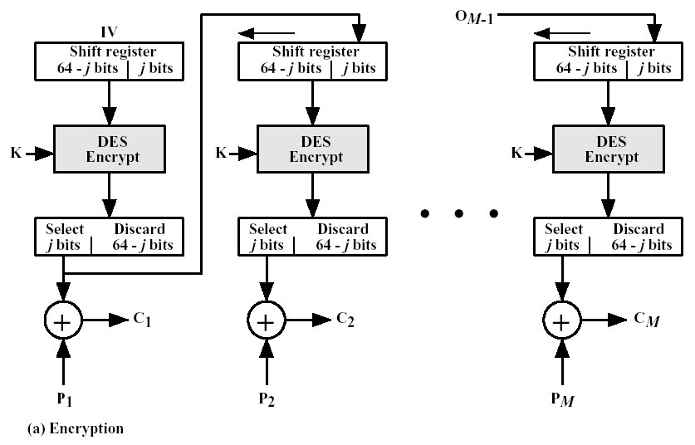
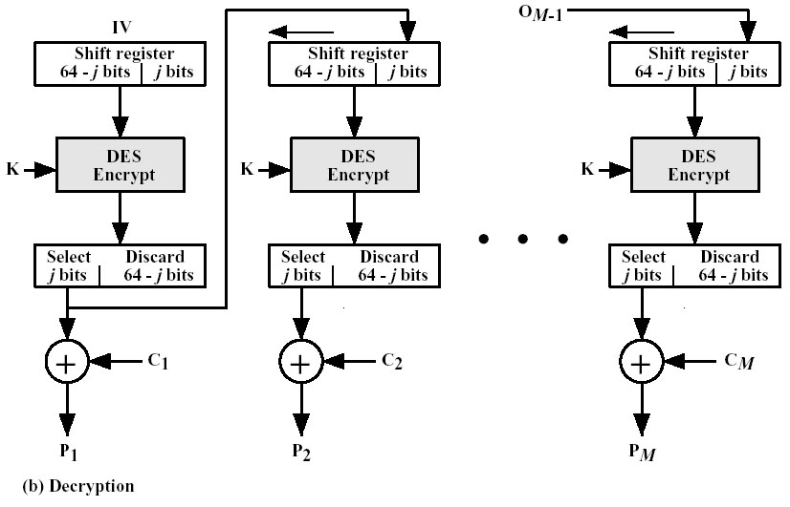
输出反馈方式OFB
OFB:分组密码⇨流密码
需要共同的移位寄存器初始值IV
一个单元损坏只影响对应单元

Slide 60
11.2 身份认证
11.2.1 身份认证概述
11.2.2 基于口令的认证
11.2.3 基于地址的认证
11.2.4 基于生理特征的认证
11.2.5 公开密钥基础设施PKI
网络入侵与防范讲义

Slide 61
11.2.1 身份认证概述
身份认证是指验证一个主体身份的真实性或证实某事件、某消息是否属实的过程，通过验证被验证者的一个或多个参数的真实性和有效性，来验证被验证者是否名符其实。
用户身份验证的方法有很多，如基于被验证者所知道的（知识证明），基于被验证者所拥有的（持有证明），基于被验证者的生物特征（属性证明）等等。
网络入侵与防范讲义

Slide 62


网络环境下对身份认证的需求
抗被动的威胁（窃听）：口令不在网上明码传输
sniffer
源
目的
网络入侵与防范讲义

Slide 63



网络环境下对身份认证的需求
抵抗主动的威胁，比如伪造、重放，网络上传输的认证信息不可重用
passwd
加密
$%@&)*=-~`^,{
解密
网络入侵与防范讲义

Slide 64
网络环境下对身份认证的需求
双向认证
单点登录（Single Sign-On）
  用户只需要一次认证操作就可以访问多种服务
网络入侵与防范讲义

Slide 65
身份认证的基本途径
基于你所知道的（What you know ）
  知识、口令、密码
基于你所拥有的（What you have ）
  身份证、信用卡、钥匙、智能卡、令牌等
基于属性特征（What you are）
  指纹，笔迹，声音，手型，脸型，视网膜，虹膜
双因素、多因素认证
网络入侵与防范讲义

Slide 66
基于口令的认证
简单口令认证
  用户一般会选择容易记忆的口令，结果，这些口令不是随机分布的，很容易猜到。密码猜测是正确地猜出合法用户的口令过程。
  一些简单的口令认证系统中，口令的传送常以明文的方式进行，很容易被窃听。
  基于简单口令的认证不适于日益复杂的计算机网络和分布式系统。
一次性口令认证
口令管理
最常见，但是也最不安全
网络入侵与防范讲义

Slide 67
一次性口令认证
密码学认证的基本思想是，要求被认证的一方A通过密码学的操作提供一个双方都知道的数值给认证方B，从而证明他的身份。
最普遍的密码学认证手段是使用一次性口令
“一次性口令”是只能使用一次的口令，在这之后，这个口令马上失效。
使用一次性口令的思想是，动态产生无法预测的口令，而这个口令也只能用来访问系统一次。第二次使用这个口令时，会返回一个错误。
网络入侵与防范讲义

Slide 68
一次性口令认证（2）
一次性口令的产生也有几种不同的方式。如在挑战/应答系统中，
  主机系统动态产生随机的咨询信息，并发送给远端用户，这个随机数可以在非安全的通道中传送，远端用户用这个挑战信息和自己的密钥结合起来，用某种加密算法，计算产生一个口令。然后把应答发送给服务器。
  主机接收到这个口令后，用密钥对口令进行解密，然后和自己存储的随机数进行比较；如果主机知道远端用户的密钥的话，也可以用与远端主机相同的算法计算一个口令，与接收到的口令进行比较。
网络入侵与防范讲义

Slide 69
一次性口令认证
一次性口令还经常和令牌卡结合起来。一般的令牌卡又叫作“智能卡”，里面有一个芯片和时钟，时钟和计算机的时钟同步。用户要进行认证，只需要把智能卡插入，从屏幕上读出一次性口令，把口令正确地输入就可以了。
RSA公司的SecureID和Digital Pathways公司的SecureNet Key都是用令牌卡实现一次性口令认证的例子。
网络入侵与防范讲义

Slide 70
口令管理
口令管理
  口令属于“他知道什么”这种方式，容易被窃取。
  口令的错误使用：
    选择一些很容易猜到的口令；
    把口令告诉别人；
    把口令写在一个贴条上并把它贴在键盘旁边。
  口令管理的作用：
    生成合适的口令
    口令更新
    对口令进行保密
网络入侵与防范讲义

Slide 71
口令管理
口令的要求：
  包含一定的字符数；
  和ID无关；
  包含特殊的字符；
  大小写；
  不容易被猜测到。
  跟踪用户所产生的所有口令，确保这些口令不相同，
  定期更改其口令。
  使用字典式攻击的工具找出比较脆弱的口令。许多安全工具都具有这种双重身份：
    网络管理员使用的工具：口令检验器
    攻击者破获口令使用的工具：口令破译器
网络入侵与防范讲义

Slide 72
口令管理
口令产生器
  不是让用户自己选择口令，口令产生器用于产生随机的和可拼写口令。
口令的时效
  强迫用户经过一段时间后就更改口令。
  系统还记录至少5到10个口令，使用户不能使用刚刚使用的口令。
限制登录次数
  免受字典式攻击或穷举法攻击
网络入侵与防范讲义

Slide 73
11.2.3 基于地址的认证
根据收到的数据包中所包含的地址信息确认要访问资源的用户和主机的身份。其基本的思想是，每个主机存储着可以访问本机的其他主机的账号信息，这样只要确认了对方的主机地址，就可以利用本地的信息进行用户验证，而不需要把口令在网络上传输。
在Unix系统中，每台主机可能都有个名叫/etc/hosts.equiv的文件存储着受信任的主机列表，受信任列表里的主机都可以访问本机。
这种认证方式比较简单方便，尤其适合局域网内的互相认证。但这也不是解决计算机网络和分布式系统认证问题的好方法，甚至这个方法可能会导致更加严重的安全问题。一旦攻击者掌握了其中一台主机，而这台主机又被其他主机所信任，那么，其他主机也就相当于被攻破了，攻击者可以轻松登录。
网络入侵与防范讲义

Slide 74
11.2.4 基于生理特征的认证
每个人所具有的唯一生理特征
  指纹，视网膜，声音，视网膜、虹膜、语音、面部、签名等
指纹
  一些曲线和分叉以及一些非常微小的特征；
  提取指纹中的一些特征并且存储这些特征信息：节省资源，快速查询；
手掌、手型
  手掌有折痕，起皱，还有凹槽；
  还包括每个手指的指纹 ；
  人手的形状（手的长度，宽度和手指）表示了手的几何特征
视网膜扫描
  扫描眼球后方的视网膜上面的血管的图案；
网络入侵与防范讲义

Slide 75
11.2.4 基于生理特征的认证
虹膜扫描
  虹膜是眼睛中位于瞳孔周围的一圈彩色的部分；
  虹膜有其独有的图案，分叉，颜色，环状，光环以及皱褶；
语音识别
  记录时说几个不同的单词，然后识别系统将这些单词混杂在一起，让他再次读出给出的一系列单词。
面部扫描
  人都有不同的骨骼结构，鼻梁，眼眶，额头和下颚形状。
动态签名
  通过签名产生的电信号来进行识别；
动态键盘输入
网络入侵与防范讲义

Slide 76
11.2.4 基于生理特征的认证
人的这些生理特征如指纹、掌纹、面孔、声音、虹膜、视网膜等都具有惟一性和稳定性，每个人的这些特征都与别人不同，且终身不变，也不可能复制，于是，人们提出可以通过识别用户的这些生理特征来认证用户的身份，其安全性远高于基于口令的认证方式。
基于此，人们发展了指纹识别、视网膜识别、发音识别等多种生物识别技术，其中以指纹识别技术发展得最为火热。
网络入侵与防范讲义

Slide 77
11.2.4 基于生理特征的认证
首先采集人们的指纹，提取指纹的特征，以一定的压缩格式存储，并与用户姓名或标识联系起来，称之为指纹库。在匹配的时候，先验证其标识，再现场提取其指纹与指纹库的存储的指纹进行对比。
不过，由于计算机在处理指纹时，将生理特征转化为数据，只涉及了指纹的一些有限的信息，而且对比算法也不是精确匹配，其结果也不能保证100%准确。
指纹识别系统的一个重要衡量标志就是识别率，包括漏判和误判。
网络入侵与防范讲义

Slide 78
11.2.5 公钥基础设施PKI
PKI（Public Key Infrastructure）是一个以公开密钥加密法为中心的密钥管理体系结构，它能提供公开密钥加密和数字证书服务，采用证书管理公钥，通过第三方的可信任机构CA (Certificate Authority)把用户的公钥和用户的其它标识信息(如名称、e-mail、身份证号等)捆绑在一起，在Internet上验证用户的身份。
当一个用户和另外一个用户进行安全通信的时候，不需要先商定共享密钥，发送方只需要得到接受方公开密钥的一个拷贝就可以了。
网络入侵与防范讲义

Slide 79
公开密钥体系结构PKI
公开密钥一般是以数字证书的方式存在的。
  使用数字证书来提供用户的公开密钥，让可信任第三方——数字证书认证中心CA，签署用户的公开密钥
  CA可以集中管理用户的公开密钥、过期时间和其它数字证书中包含的重要信息。
网络入侵与防范讲义

Slide 80
公开密钥体系结构PKI(2)
用户获得对方的公开密钥的方式很多
  最常用的方式——通过轻量目录访问协议（Lightweight Directory Access Protocol，LDAP）从证书库中获得，这个协议可以用来获得数字证书和数字证书作废列表（Certificate Revocation Lists，CRLs）。
  另外一个获得别的用户证书的方法是通过S/MIME（Secure/Multipurpose Internet Mail Extension）协议，在用户之间直接交换密钥。S/MIME是一个增强安全的邮件协议。
网络入侵与防范讲义

Slide 81
公开密钥体系结构PKI(3)
一旦用户得到了接受方的数字证书，他就可以使用这个公开密钥把要发送的消息加密，发送给对方。对方只有具备相应的私有密钥，才能把加密消息打开。
反过来也一样，对方可以把要发送的消息用自己的私有密钥进行“签名”，只有拥有他的数字证书拷贝的用户才能对消息进行验证和解密。
网络入侵与防范讲义

Slide 82
公开密钥体系结构PKI(4)
PKI是一个以非对称密钥加密法为中心的密钥管理体系结构，它能提供非对称密钥加密和数字证书服务。
目前广泛认可的PKI是以ITU-T的X.509第3版为基础的结构。
PKI一般由认证中心（CA）、证书库、密钥备份及恢复系统、证书作废处理系统及客户端证书处理系统等组成。
网络入侵与防范讲义

Slide 83
认证中心（CA）
CA是证书的签发机构，用来对公开密钥和数字证书进行管理，它是PKI的核心。
在公开密钥体制环境中，必须有一个可信的机构来对任何一个主体 的公钥进行公证，证明主体的身份以及他的公开密钥的真实性。
CA的职责归纳起来有：
  验证并标识证书申请者的身份；
  确保CA用于签名证书的非对称密钥的质量；
  证书材料信息（包括公钥证书序列号、CA标识等）的管理；
  确定并检查证书的有效期限；
  确保证书主体标识的唯一性，防止重名；
  发布并维护作废证书表，对整个证书签发过程作日志记录；
  向申请人发通知。
  关键：需要保证CA的公正性和权威性。
网络入侵与防范讲义

Slide 84
证书库
证书库是证书集中存放的地方，是网上的一种公开信息库，用户可以从这里获得其他用户的证书和公开密钥。
网络入侵与防范讲义

Slide 85
密钥备份及恢复系统
如果用户丢失了用于数据解密的公开密钥，那它的密文将无法解密，会造成数据丢失。为了避免出现这种情况，PKI应该提供备份及恢复解密密钥的体制。
网络入侵与防范讲义

Slide 86
证书作废处理系统
证书作废处理系统是PKI的一个重要组件。
同日常生活中的各种证件一样，证书在CA为其签署的有效期以内也可能需要作废。例如，如果密钥泄露，就需要把密钥作废，不再使用。
作废证书一般通过将证书列入证书作废列表来完成。
通常，系统中由CA负责创建并维护一张及时更新的CRL，而由用户在验证证书时负责检查该证书是否在CRL之列。
CRL一般存放在目录系统中。
网络入侵与防范讲义

Slide 87
X.509证书结构
X.509公开密钥证书是一个数据结构，它包含下列的域：
（1）版本，指明这个证书符合ITU-T X.509建议的哪个版本格式。X.509现在已经有1，2，3总共3版本；
（2）序列号，由发布证书的CA分配。这个序列号在该CA发布的所有证书中是惟一的。
（3）算法标识符，指明证书数字签名的算法；
（4）发布者，表明发布和签署该证书的CA；
（5）有效期，包含起始两个日期；
（6）主体，定义名字或者是其他的身份标识，表明这个证书发给哪个用户。比如，主体域可能包含名字和住址；
（7）公开密钥信息，包含用户的公开密钥和使用这个密钥的算法；
（8）签名，证书的数字签名。
在第3版中，X.509还可以定义和使用扩展的域。
网络入侵与防范讲义

Slide 88



X.509 认证框架
签发证书、证书回收列表
Certificate Authority
  签发证书
Registry Authority
  验证用户信息的真实性
Directory
  用户信息、证书数据库
  没有保密性要求
证书获取
  从目录服务中得到
  在通信过程中交换
签发
Directory
CA
RA
注册
查询
申请
身份认证
用户
用户
网络入侵与防范讲义

Slide 89
PKI应用接口系统
PKI的价值在于使用户能够方便的使用加密、数字签名等安全服务
——因此，一个完整的PKI必须提供良好的应用接口系统，使得各种各样的应用能够以安全、一致、可信的方式与PKI交互，确保所建立起来的网络环境的可信性，同时也可以降低管理维护成本。
网络入侵与防范讲义

Slide 90
11.3 防火墙
11.3.1 防火墙的基本原理
11.3.2 防火墙的技术
11.3.3 防火墙的配置方案
11.3.4 典型防火墙产品介绍
网络入侵与防范讲义
Notes:
11.3.4 防火墙的功能

Slide 91

防火墙体系
Intranet
R
DMZ
R
Internet
计算机网络安全体系
CMU安全结构

Slide 92
11.3.1 防火墙的基本原理
防火墙是位于两个(或多个)网络间实施网间访问控制的一组组件的集合，
它满足以下条件
  内部和外部之间的所有网络数据流必须经过防火墙
  只有符合安全政策的数据流才能通过防火墙
  防火墙自身对渗透(penetration)是免疫的
网络入侵与防范讲义

Slide 93
11.3.1 防火墙的基本原理
如果用户不希望来自206.246.131.227的人访问自己的站点，那么就可以在防火墙上配置过滤规则阻止206.246.131.227的连接请求，禁止他们的访问。
在这些人的终端上，他们可以见到“Connection Refused”(连接被拒绝)的消息或其他相似的内容(或者他们什么也接收不到，连接就中断了) 。
防火墙通常是单独的计算机、路由器或防火墙盒（专有硬件设备），他们充当访问网络的唯一入口点，并且判断是否接受某个连接请求。
只有来自授权主机的连接请求才会被处理，而剩下的连接请求被丢弃。
网络入侵与防范讲义

Slide 94
11.3.1 防火墙的基本原理
防火墙主要用于保护内部安全网络免受外部网不安全网络的侵害。
  典型情况：安全网络为企业内部网络，不安全网络为因特网。
但防火墙不只用于因特网，也可用于Intranet各部门网络之间（内部防火墙）。例：财务部与市场部之间。
网络入侵与防范讲义

Slide 95






一个典型的防火墙使用形态
内部工作子网
内部WWW
一般子网
Internet 区域
Internet
发起访问请求
边界路由器
管理子网
合法请求则允许对外访问
进行访问规则检查
发起访问请求
重点子网
防火墙在此处的功能：
1、工作子网与外部子网的物理 隔离
2、访问控制
3、对工作子网做NAT地址转换
4、日志记录
将访问记录写进日志文件
网络入侵与防范讲义

Slide 96
防火墙的基本策略
大多数防火墙规则中的处理方式包括：
  Accept：允许数据包或信息通过
  Reject：拒绝数据包或信息通过，并且通知信息源该信息被禁止
  Drop：直接将数据包或信息丢弃，并且不通知信息源
所有的防火墙在规则匹配的基础上都会采用以下两种基本策略中的一种：
  没有明确禁止的行为都是允许的
  没有明确允许的行为都是禁止的
网络入侵与防范讲义

Slide 97
防火墙的分类
从使用的技术上划分，防火墙可以分为：
  包过滤防火墙
    静态包过滤防火墙
    动态包过滤防火墙（状态检测防火墙）
  代理服务器型防火墙
网络入侵与防范讲义

Slide 98
11.3.2 防火墙的技术
包过滤防火墙
代理型防火墙
状态检测防火墙
网络入侵与防范讲义

Slide 99
包过滤防火墙
在基于TCP/IP协议的网络上，所有往来的信息都是以一定格式的信息包的形式传送，包中包含发送者的IP地址和接受者的IP地址信息。
当这些信息包被送上因特网时，路由器会读取接受者的IP并选择一条合适的物理线路发送出去，信息包可能经由不同的线路抵达目的地，当所有的包抵达目的地后会重新组装还原。
网络入侵与防范讲义

Slide 100
包过滤防火墙（2）
包过滤式防火墙会在系统进行IP数据包转发时设定访问控制列表，检查所有通过的数据包信息，并按照给定的规则进行访问控制和过滤。
如果对防火墙设定某一IP地址的站点为不适宜访问的话，那么，从这个地址来的所有信息都会被防火墙屏蔽掉。
网络入侵与防范讲义

Slide 101
包过滤防火墙（3）
包过滤防火墙可以在一台路由器中实现，路由器采用包过滤功能以增强网络的安全性。
许多商业路由器产品都可以通过编程实现包过滤功能，如Cisco、Bay Networks、3COM、DEC、IBM等路由器产品。
网络入侵与防范讲义

Slide 102
包过滤技术发展阶段（1）
第一代：静态包过滤
  这种类型的防火墙根据定义好的过滤规则审查每个数据包，以便确定其是否与某一条包过滤规则匹配。
  过滤规则基于数据包的报头信息进行制定。
  包过滤类型的防火墙要遵循的一条基本原则是“最小特权原则”，即明确允许那些管理员希望通过的数据包，禁止其他的数据包
网络入侵与防范讲义

Slide 103
包过滤技术发展阶段（2）
第二代：动态包过滤
  该类防火墙避免了静态包过滤所具有的问题，采用动态设置包过滤规则的方法，后来发展成为所谓包状态检测技术。
  它采用了一个在网关上执行网络安全策略的软件引擎，称之为检测模块。
  检测模块在不影响网络正常工作的前提下，采用抽取相关数据的方法对网络通信的各层实施检测，建立状态连接表，并将进出网络的数据当成一个个会话，通过状态表跟踪会话状态，动态更新状态连接表。
  它不仅根据规则表，更考虑了数据包是否符合会话所处的状态，提供了完整的对传输层的控制能力。
网络入侵与防范讲义

Slide 104
包过滤技术发展阶段（3）
第二代：动态包过滤（续）
  此技术对网络通信的各层实施监测分析，提取相关的通信和状态信息，并在动态连接表中进行状态及上下文信息的存储和更新，这些表被持续更新，为下一个通信检查提供累积的数据。
  能够提供对基于无连接的协议（UDP）的应用（DNS、WAIS、etc）及基于端口动态分配的协议（RPC）的应用（如NFS、NIS）的安全支持，静态的包过滤和代理网关都不支持此类应用。
网络入侵与防范讲义

Slide 105





状态检测原理
控制策略
查找对应的控制策略
安全网域
根据策略决定如何处理该数据包
Host C
Host D
拆开数据包
数据包
数据包
数据包
IP报头
TCP报头
数据1
数据
IP报头
TCP报头
数据2
IP报头
TCP报头
数据1
IP报头
TCP报头
数据3
数据包
分组过滤判断信息
状态检测可以结合前后数据包里的数据信息进行综合分析决定是否允许该包通过
状态检测
网络入侵与防范讲义

Slide 106
攻破包过滤式防火墙的方法（1）
IP攻击欺骗
  通过向包过滤式防火墙发出一系列信息包，这些包中的IP地址已经被替换为一串顺序的IP地址，一旦有一个包通过了防火墙，黑客便可以用这个IP地址来伪装它们发出的信息。
路由攻击程序
  黑客使用自己编制的路由攻击程序，这种程序使用动态路由协议来发送伪造的路由信息，这样，所有的信息包都会被重新路由到一个入侵者所指定的特别地址。
网络入侵与防范讲义

Slide 107
包过滤防火墙的优缺点
优点
  逻辑简单，价格便宜，对网络性能的影响较小，有较强的透明性。
  与应用层无关，无需改动任何客户机和主机上的应用程序，易于安装和使用。
网络入侵与防范讲义

Slide 108
包过滤防火墙的优缺点
缺点
  配置基于包过滤方式的防火墙，需要对IP、TCP、UDP和ICMP等各种协议有深入的了解，否则容易出现因配置不当带来的问题；
  由于过滤判别的只有网络层和传输层的有限信息，所以各种安全要求难以得到充分的满足；
  由于数据包的地址及端口号都在数据包的头部，因而不能彻底防止地址欺骗，及外部客户与内部主机直接连接，不提供用户的鉴别机制。
网络入侵与防范讲义

Slide 109
代理型防火墙
代理服务器型防火墙通过在主机上运行代理的服务程序，直接对特定的应用层进行服务，因此，也称为应用型防火墙。
其核心是运行于防火墙主机上的代理服务器程序。
针对不同的应用程序，代理服务型防火墙需要不同的代理模块。
网络入侵与防范讲义

Slide 110
代理服务器型防火墙(2)
代理服务可以实现用户认证、详细日志、审计跟踪和数据加密等功能，并实现对具体协议及应用的过滤。
这种防火墙能完全控制网络信息的交换，控制会话过程，具有灵活性和安全性，但可能影响网络的性能，对用户不透明，且对每一种服务都要设计一个代理模块，建立对应的网关层，实现起来比较复杂。
网络入侵与防范讲义

Slide 111
代理服务器型防火墙（3）
代理防火墙也叫应用级网关。它适用于特定的互联网服务，如超文本传输（HTTP），远程文件传输（FTP）等等。
代理服务器通常运行在两个网络之间，它对于客户来说像是一台真的服务器，而对于外界的服务器来说，它又是一台客户机。
当代理服务器接收到用户对某站点的访问请求后会检查该请求是否符合规定，如果规则允许用户访问该站点的话，代理服务器会像一个客户一样去那个站点取回所需信息再转发给客户。
网络入侵与防范讲义

Slide 112
代理服务器型防火墙（4）
代理服务器通常都有一个高速缓存，这个缓存存储着用户经常访问的站点内容，在下一个用户要访问同一站点时，服务器就不用重复的获取相同的内容，直接将缓存内容发出即可，既节约了时间也节约了网络资源。
代理服务器会像一堵墙一样挡在内部用户与外界之间，从外部只能看到该代理服务器而无法获知任何的内部资源，诸如用户的IP地址等。应用级网关比单一的包过滤更为可靠，而且会详细的记录所有的访问状态信息。
网络入侵与防范讲义

Slide 113
应用代理原理
控制策略
查找对应的控制策略
安全网域
根据策略决定如何处理该数据包
Host C
Host D
拆开数据包
数据包
数据包
数据包
IP报头
TCP报头
数据
分组过滤判断信息
数据包
应用代理判断信息
应用代理可以对数据包的数据区进行分析，并以此判断数据是否允许通过
网络入侵与防范讲义

Slide 114
代理防火墙的优点
易于配置，界面友好；
不允许内外网主机的直接连接；
可以提供比包过滤更详细的日志记录，例如在一个HTTP连接中，包过滤只能记录单个的数据包，而应用网关还可以记录文件名，URL等信息；
可以隐藏用户内部IP地址；
可以给单个用户授权；
可以为用户提供透明的加密机制；
可以与认证、授权等安全手段方便的集成。
网络入侵与防范讲义

Slide 115
自适应代理防火墙
自适应代理防火墙是近几年才在商业应用防火墙中广泛应用的一种新型防火墙。它结合代理类型防火墙的安全性和包过滤防火墙的高速度等优点，在毫不损失安全性的基础之上将代理型防火墙的性能提高10倍以上。
组成这种类型防火墙的基本要素有两个：自适应代理服务器（Adaptive Proxy Server）与动态包过滤器（Dynamic Packet Filter）。
网络入侵与防范讲义

Slide 116
自适应代理防火墙
在自适应代理服务器与动态包过滤之间存在一个控制通道。在对防火墙进行配置时，用户仅仅将所需要的服务类型、安全级别等信息通过相应代理服务器的管理界面进行设置就可以了。然后，自适应代理就可以根据用户的配置信息，决定是使用代理服务从应用层代理请求还是从网络层转发包。如果是后者，它将动态地通知包过滤器增减过滤规则，满足用户对速度和安全性的双重要求。
网络入侵与防范讲义

Slide 117
代理防火墙优缺点
代理型防火墙的最突出的优点就是安全，很好地隐藏了内部用户的信息，可以方便地实现用户的认证和授权。
代理防火墙最大缺点的是速度相对比较慢，当用户对内外部网络网关的吞吐量要求比较高时，代理防火墙就会成为内外部网络之间的瓶颈。而且，代理防火墙需要为不同的网络服务建立专门的代理服务，用户不能使用代理防火墙不支持的服务。
网络入侵与防范讲义

Slide 118
网络地址转换
网络地址转换(NAT)是一种用于把内部IP地址转换成临时的、外部的、注册的IP地址的标准。
目的
  解决IP地址空间不足问题
  向外界隐藏内部网结构
它允许具有私有IP地址的内部网络访问因特网。它还意味着用户不需要为其网络中每台机器取得注册的IP地址。
网络入侵与防范讲义

Slide 119
网络地址转换(2)
在内部网络访问外部网络时，将产生一个映射记录。
系统将外出的源地址和源端口映射为一个伪装的地址和端口，让这个伪装的地址和端口与外部网络连接，这样对外就隐藏了真实的内部网络地址。
外部网络访问内部网络时，它并不知道内部网络的连接情况，而只是通过一个开放的IP地址和端口来请求访问。
网络入侵与防范讲义

Slide 120
网络地址转换(3)
防火墙根据预先定义好的映射规则来判断访问是否安全。
  当符合规则时，防火墙认为访问是安全的，可以接受访问请求，也可以将连接请求映射到不同的内部计算机中。
  当不符合规则时，防火墙认为该访问是不安全的，不能被接受，防火墙将屏蔽外部的连接请求。
网络入侵与防范讲义

Slide 121
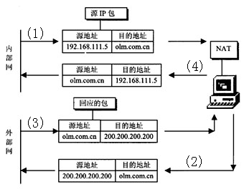
网络地址转换(4)
网络地址转换的过程对于用户来说是透明的。
网络入侵与防范讲义

Slide 122
网络地址转换(5)
问题：所有返回数据包目的IP都是200.200.200.200，防火墙如何识别并送回真正主机？
方法：
  防火墙记住所有发送包的目的端口；
  防火墙记住所有发送包的TCP序列号。
网络入侵与防范讲义

Slide 123
混合型防火墙
当前的防火墙产品已不是单一的包过滤型或代理服务器型防火墙，而是将各种安全技术结合起来，综合各类型防火墙的优点，形成一个混合的多级防火墙。
不同的防火墙侧重点不同。从某种意义上来说，防火墙实际上代表了一个网络的访问原则。如果某个网络决定设立防火墙，那么首先需要决定本网络的安全策略，即确定哪些类型的信息允许通过防火墙，哪些类型的信息不允许通过防火墙。防火墙的职责就是根据本单位的安全策略，对外部网络与内部网络交流的数据进行检查，对符合安全策略的数据予以放行，将不符合的拒之门外。
在设计防火墙时，还要确定防火墙的类型和拓扑结构。一般来说，防火墙被设置在可信赖的内部网络和不可信赖的外部网络之间。
网络入侵与防范讲义

Slide 124
11.3.3 防火墙的配置方案
最简单的防火墙配置，就是直接在内部网和外部网之间加装一个包过滤路由器或者应用网关。为更好地实现网络安全，有时还要将几种防火墙技术组合起来构建防火墙系统。
目前比较流行的有以下三种防火墙配置方案。
  双宿主机模式
  屏蔽主机模式
  屏蔽子网模式
网络入侵与防范讲义

Slide 125
双宿主机模式
双宿主机结构采用主机替代路由器执行安全控制功能，故类似于包过滤防火墙，它是外部网络用户进入内部网络的唯一通道。
这种配置是用一台装有两个网络适配器的双宿主机做防火墙。双宿主机用两个网络适配器分别连接两个网络，又称堡垒主机。
网络入侵与防范讲义

Slide 126
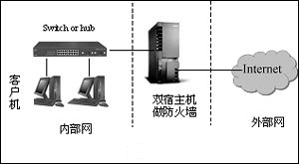
双宿主机模式(cont.)
堡垒主机上运行着防火墙软件，可以转发数据，提供服务等。
网络入侵与防范讲义

Slide 127
双宿主机模式(cont.)
双宿主机即一台配有多个网络接口的主机，它可以用来在内部网络和外部网络之间进行寻径，与它相连的内部和外部网络都可以执行由它所提供的网络应用，如果这个应用允许的话，它们就可以共享数据。
如果在一台双宿主机中寻径功能被禁止了，则这个主机可以隔离与它相连的内部网络和外部网络之间的通信。
网络入侵与防范讲义

Slide 128
双宿主机模式(cont.)
这样就保证内部网络和外部网络的某些节点之间可以通过双宿主机上的共享数据传递信息，但内部网络与外部网络之间却不能传递信息，从而达到保护内部网络的作用。
这种防火墙的特点是主机的路由功能是被禁止的，两个网络之间的通信通过双宿主机来完成。
双宿主机有一个致命弱点，一旦入侵者侵入堡垒主机并使该主机只具有路由器功能，则任何网上用户均可以随便访问有保护的内部网络。
网络入侵与防范讲义

Slide 129


双宿主机模式
双宿主机
所有的通信必须经过双宿主主机
通过应用代理
通过登陆到双宿主主机上获得服务
缺点：如何保护双宿主机本身的安全
内部网络
外部网络
禁止内外网络之间直接通信
网络入侵与防范讲义

Slide 130
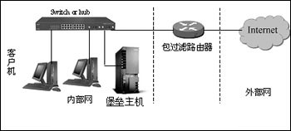
屏蔽主机模式
在这种模式下，一个包过滤路由器连接外部网络，堡垒主机安装在内部网络上。
网络入侵与防范讲义

Slide 131
屏蔽主机模式(2)
通常在路由器上设立过滤规则，并使这个堡垒主机成为从外部网络唯一可直接到达的主机，这确保了内部网络不受未被授权的外部用户的攻击。屏蔽主机防火墙实现了网络层和应用层的安全，因而比单独的包过滤或应用网关代理更安全。
在这一方式下，过滤路由器是否配置正确是这种防火墙安全与否的关键，如果路由表遭到破坏，堡垒主机就可能被越过，使内部网完全暴露。
网络入侵与防范讲义

Slide 132


屏蔽主机模式
缺点：
  堡垒主机与其他主机在同一个子网
  一旦堡垒主机被攻破或被越过，整个内网和 堡垒主机之间就再也没有任何阻挡。
互联网
过滤器
不允许外部主机直接访问除堡垒主机之外的其他主机
进行规则配置，只允许外部主机与堡垒主机通讯
对内部其他主机的访问必须经过堡垒主机
网络入侵与防范讲义
堡垒主机

Slide 133
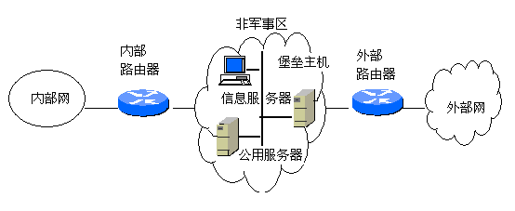
屏蔽子网模式
屏蔽子网防火墙是目前较流行的一种结构，采用了两个包过滤路由器和一个堡垒主机，在内外网络之间建立了一个被隔离的子网，定义为DMZ（非军事区、隔离区）。
网络入侵与防范讲义

Slide 134
屏蔽子网模式(cont.)
DMZ：demilitarized zone的缩写，中文名称为“隔离区”，也称“非军事区”。
它是为了解决安装防火墙后外部网络不能访问内部网络服务器的问题，而设立的一个非安全系统与安全系统之间的缓冲区，这个缓冲区位于企业内部网络和外部网络之间的小网络区域内，在这个小网络区域内可以放置一些必须公开的服务器设施，如企业Web服务器、FTP服务器和论坛等。
另一方面，通过这样一个DMZ区域，更加有效地保护了内部网络，因为这种网络部署，比起一般的防火墙方案，对攻击者来说又多了一道关卡。
网络入侵与防范讲义

Slide 135
屏蔽子网模式(cont.)
这种屏蔽子网模式是在Intranet和Internet之间建立一个被隔离的子网，用两个包过滤路由器将这一子网分别与Intranet和Internet分开。
两个包过滤路由器放在子网的两端，在子网内构成一个“缓冲地带”，两个路由器一个控制Intranet 数据流，另一个控制Internet数据流，Intranet和Internet均可访问屏蔽子网，但禁止它们穿过屏蔽子网通信。
网络入侵与防范讲义

Slide 136
屏蔽子网模式(cont.)
可根据需要在屏蔽子网中安装堡垒主机，为内部网络和外部网络的互相访问提供代理服务，但是来自两网络的访问都必须通过两个包过滤路由器的检查。
对于向Internet公开的服务器，像WWW、FTP、Mail等Internet服务器也可安装在屏蔽子网内，这样无论是外部用户，还是内部用户都可访问。
网络入侵与防范讲义

Slide 137
屏蔽子网模式(cont.)
在这一配置中，即使堡垒主机被入侵者控制，内部网仍受到内部包过滤路由器的保护。
这种结构的防火墙安全性能高，具有很强的抗攻击能力，但需要的设备多，造价高。
网络入侵与防范讲义

Slide 138
屏蔽子网模式
内部筛选路由器
禁止内外网络直接进行通讯
外部筛选路由器
堡垒主机
内外部网络之间的通信都经过堡垒主机
内部网络
外部网络
网络入侵与防范讲义

Slide 139
防火墙的主要功能
防火墙的主要功能有
  网络安全的屏障
  强化网络安全策略
  对网络存取和访问进行监控审计
  防止内部信息的外泄
网络入侵与防范讲义

Slide 140

基于源地址、目的地址
基于源端口、目的端口
基于用户
基于时间
基于流量
基于时间的控制
用户级权限控制
安全内核
访问控制
内容安全
IP与MAC绑定
安全远程管理
多种管理方式
灵活接入
授权认证
双机热备
安全审计
加密
端口映射
流量控制
规则模拟测试
入侵检测
本地 & 远程管理
NAT转换 & IP复用
多端口结构
安全联动
双系统
网络管理
防火墙
网络入侵与防范讲义

Slide 141
灵活的访问控制
基于MAC
基于源IP地址
基于目的IP地址
基于源端口
基于目的端口
基于时间
基于用户
基于流量
控制策略
可以灵活的制定
的控制策略
查找对应的控制策略
根据策略决定如何处理该数据包
Host C
Host D
拆开数据包
进行分析
数据包
数据包
数据包
数据包
数据包
数据包
网络入侵与防范讲义

Slide 142



基于时间的控制
Internet
Host C
Host D
在防火墙上制定基于时间的访问控制策略
上班时间可以访问公司的网络
上班时间不允许访问Internet
网络入侵与防范讲义

Slide 143
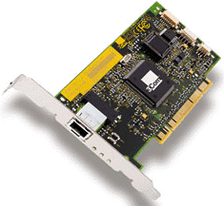
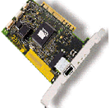
内容安全
符合策略
根据策略检查应用层的数据
防火墙
应用层
应用层
应用层
应用层
应用层
表示层
表示层
会话层
会话层
传输层
传输层
网络层
网络层
链路层
链路层
物理层
物理层
内部接口
外部接口
内部网络
外部网络
应用控制可以对常用的高层应用做更细的控制
如HTTP的GET、POST、HEAD
如FTP的GET、PUT等
网络入侵与防范讲义

Slide 144
IP与MAC绑定
00-50-04-BB-71-A6
00-50-04-BB-71-BC
199.168.1.2
199.168.1.4
199.168.1.5
Host A
199.168.1.3
Host D
Host B
Host C
BIND 199.168.1.2 To 00-50-04-BB-71-A6
BIND 199.168.1.2 To 00-50-04-BB-71-BC
IP与MAC地址绑定后，不允许Host B假冒Host A的IP地址上网
防火墙允许Host A上网
Internet
网络入侵与防范讲义

Slide 145

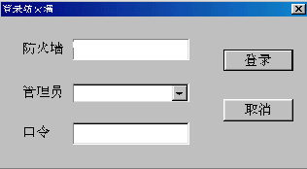
安全远程管理
安全网域
黑客
Host C
Host D
用户名，口令
202.102.14.5
Superman
******
如何实现
安全管理呢
可以采用一次性口令认证来实现安全管理
Internet
网络入侵与防范讲义
管理员
用户名，口令

Slide 146

身份认证
Host A
Host B
Host C
Host D
用户身份认证
根据用户控制访问
受保护网络
Username
Password
Permit
···
验证通过则允许访问
Chenaf
123
Yes
···
预先可在防火墙上设定用户
Liwy
883
No
···
···
···
···
···
Chenaf
123
Internet
网络入侵与防范讲义

Slide 147
信息审计 & 日志
199.168.1.2
199.168.1.3
199.168.1.5
199.168.1.4
Host A
Host B
Host C
Host D
写入日志
2001-02-07
8：30
199.168.1.2
202.102.1.2
TCP
···
写入日志
2001-02-07
9：10
199.168.1.5
202.102.1.3
TCP
···
安全网域
202.102.1.2
202.102.1.3
Host G
Host H
一旦出现安全事故
可以查询此日志
Internet
网络入侵与防范讲义

Slide 148
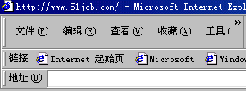

端口映射
199.168.1.2
199.168.1.3
199.168.1.5
199.168.1.4
WWW
FTP
MAIL
DNS
公开服务器可以使用私有地址
隐藏内部网络的结构
199.168.1.6
MAP 199.168.1.2：80 TO 202.102.1.3：80
MAP 199.168.1.3：21 TO 202.102.1.3：21
MAP 199.168.1.4：25 TO 202.102.1.3：25
MAP 199.168.1.5：53 TO 202.102.1.3：53
202.102.1.3
http://202.102.1.3
Internet
12.4.1.5
网络入侵与防范讲义

Slide 149
流量控制
Host A
Host B
Host C
Host D
受保护网络
Host A的流量已达到 10M
阻断Host A的连接
Host A的流量已达到 极限值30M
Internet
网络入侵与防范讲义

Slide 150
入侵检测
Host A
Host B
Host C
Host D
同一台主机对受保护网络内的主机频繁扫描
同一主机对受保护网内的主机建立多个连接
其他对网内主机的攻击行为
受保护网络
将根据用户策略采取措施
执行用户自定义的策略
Internet
网络入侵与防范讲义

Slide 151

NAT转换 & IP复用
202.102.93.54
源地址：101.211.23.1
目地址：202.102.93.54
Host A
Internet
源地址：192.168.1.21
目地址：202.102.93.54
101.211.23.2
Host C
Host D
192.168.1.21
192.168.1.25
Eth0：101.211.23.1
IP报头
数据
受保护网络
IP报头
数据
Eth2：192.168.1.23
防火墙
隐藏了内部网络的结构
内部网络可以使用私有IP地址
公开地址不足的网络可以使用这种方式提供IP复用功能
网络入侵与防范讲义

Slide 152
多端口结构使多个域相互隔离
安全网域2
Eth0
Eth1
安全网域1
Eth2
多个接口可将受控网络从物理上分开，提高安全保护同时方便网络连接
网络入侵与防范讲义
安全网域3

Slide 153
11.4 入侵检测系统
11.4.1 入侵检测系统概述
11.4.2 基于主机的入侵检测系统
11.4.3 基于网络的入侵检测系统
11.4.4 典型的入侵检测产品介绍
网络入侵与防范讲义

Slide 154
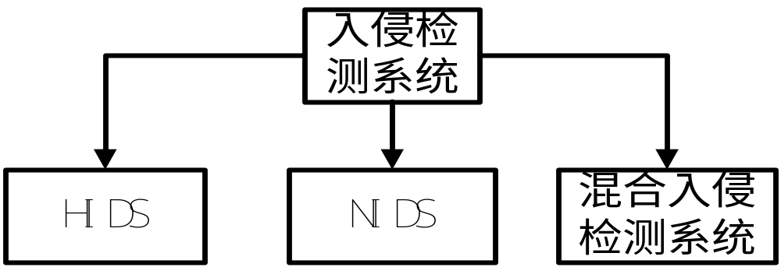
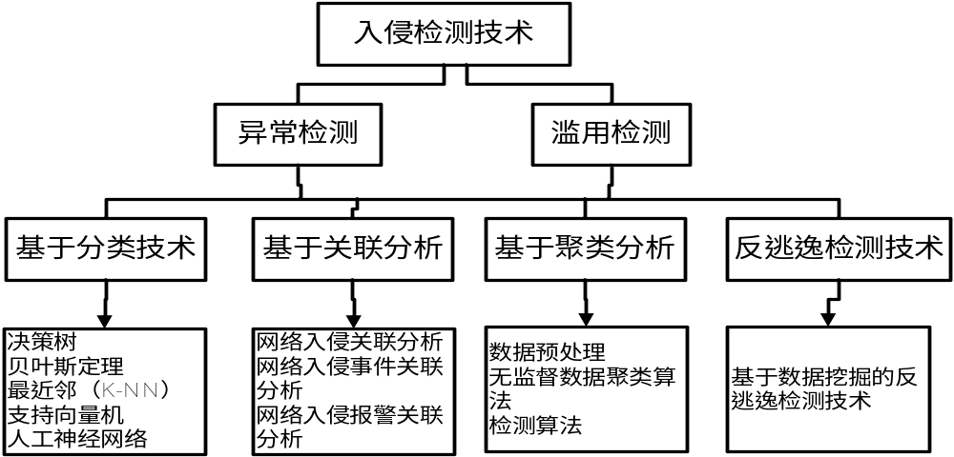

Slide 155
11.4.1 入侵检测系统概述
入侵检测系统(Intrusion Detection Syetem，简称IDS)，是一种能对潜在的入侵行为作出记录和预测的智能化、自动化的软件或硬件系统。
入侵检测系统主要通过监控网络、系统的状态、行为以及系统的使用情况，来检测系统用户的越权使用以及系统外部的入侵者利用系统的安全缺陷对系统进行入侵的企图。
当IDS发现入侵行为时，可以提取入侵的行为特征，从而编制安全规则并分发给防火墙，与防火墙联动阻断攻击行为的再次发生。
基于IDS和防火墙的保护方案见下页图所示。
网络入侵与防范讲义

Slide 156
IDS与防火墙的安全联动
发起攻击
Host A
Host B
Host C
Host D
黑客
IDS
受保护网络
识别出攻击行为
发送通知报文
阻断连接或者报警等
发送响应报文
防火墙
Internet
验证报文并
采取措施
网络入侵与防范讲义

Slide 157
入侵检测系统概述（2）
入侵检测系统的组成主要有采集模块、分析模块和管理模块。
  采集模块主要用来搜集数据，供入侵检测系统进行分析；
  分析模块完成对数据的解析，给出怀疑值或作出判断；
  管理模块主要功能是作决策和响应。
  为了更好地完成入侵检测系统的功能，系统一般还有数据预处理模块、通信模块、响应模块和数据存储模块等。
根据数据来源的不同，入侵检测系统常被分为基于主机的入侵检测系统和基于网络的入侵检测系统。
网络入侵与防范讲义

Slide 158
异常检测技术
根据使用者的行为或资源使用状态的正常程度来判断是否入侵，而不依赖于具体行为是否出现来检测。
基本假设：
  无论程序还是用户，其行为在时间和空间域中表现出紧密的相关性。
特点：
  与系统相对无关，通用性较强，有可能检测未知或未出现过的新攻击方法；
  误检率高，面临受恶意训练攻击的可能。

Slide 159
滥用检测技术
是针对已知（类似）的攻击行为和间接的违背系统安全策略行为的检测，根据已定义好的入侵模式，通过判断这些入侵模式是否出现来检测。
攻击和系统漏洞库是滥用的基础。
  攻击知识提取依赖于OS、软件版本、硬件平台及应用程序等因素。
  理论上，滥用检测具有较低的虚警率，但检测能力依赖于知识库的完备性。

Slide 160
11.4.2 基于主机的入侵检测系统
基于主机的入侵检测系统的数据源来自主机，如日志文件、审计记录等。基于主机的入侵检测系统的检测范围较小，只限于一台主机内。
基于主机的入侵检测系统不但可以检测出系统的远程入侵，还可以检测出本地入侵
但是由于主机的信息多种多样，不同的操作系统，信息源的格式就不同，使得基于主机的入侵检测系统实现较为困难。
网络入侵与防范讲义

Slide 161
基于主机的入侵检测系统(2)
基于主机入侵检测系统检测的目标主要是主机系统和系统本地用户。
检测原理：根据主机的审计的数据和系统的日志发现可疑事件，检测系统可以运行在被检测的主机或单独的主机上。
基本过程如下页图所示。
网络入侵与防范讲义

Slide 162
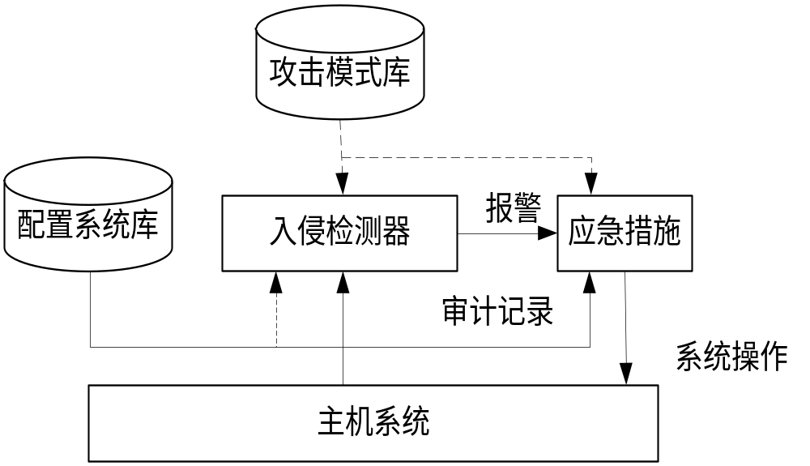
基于主机的入侵检测系统的结构
网络入侵与防范讲义

Slide 163
基于主机的入侵检测系统(3)
监视特定的系统活动
  监视用户和文件访问活动，包括文件访问、改变文件权限、试图建立新的可执行文件、关键的系统文件和可执行文件的更改、试图访问特许服务。
  可以监督所有用户登录及退出登录的情况，以及每位用户在连接到网络以后的行为。
能够检测到针对主机系统的攻击
  它可以检测到那些基于网络的入侵检测系统检测不到的攻击。例如，对重要服务器的键盘攻击不经过网络，所以它可以躲开基于网络的入侵检测系统，然而却会被基于主机的入侵检测系统发现并拦截。
网络入侵与防范讲义

Slide 164
基于主机的入侵检测系统(3)
适用于交换及加密环境
  交换设备可将大型网络分成许多的小型网段加以管理。所以从覆盖足够大的网络范围的角度出发，很难确定配置基于网络的入侵检测系统的最佳位置。基于主机的入侵检测系统可安装在所需要的重要主机上，在交换的环境中具有更高的能见度。
  某些加密方式也对基于网络的入侵检测提出了挑战。根据加密方式在协议堆栈中的位置的不同，基于网络的入侵检测系统可能对某些攻击没有反应，而基于主机的入侵检测系统没有这方面的限制。
网络入侵与防范讲义

Slide 165
基于主机的入侵检测系统(3)
不要求额外的硬件
  基于主机的入侵检测系统存在于现有的网络结构之中，包括文件服务器、Web服务器及其他共享资源，它们不需要在网络另外安装登记、维护及管理额外的硬件设备，成本较低。
网络入侵与防范讲义

Slide 166
基于主机的入侵检测系统的优点
基于主机的入侵检测系统的优点是：
  更好的辨识分析
  对特殊主机事件的紧密关注及成本低
  监视特定的系统活动
  能够检测到基于网络的系统检测不到的攻击
  适用于交换及加密环境
  不要求额外的硬件
网络入侵与防范讲义

Slide 167
基于主机的入侵检测系统(4)
基于主机的IDS依赖于审计数据或系统日志准确性和完整性以及安全事件的定义。
若入侵者设法逃避审计或进行合作入侵，则基于主机检测系统就暴露出其弱点。
特别是在现在的网络环境下，单独地依靠主机审计信息进行入侵检测难以适应网络安全的需求。
网络入侵与防范讲义

Slide 168
基于主机的入侵检测系统的缺点
这主要表现在以下四个方面：
  (1).主机的审计信息弱点，如易受攻击，入侵者可通过使用某些系统特权或调用比审计本身更低的操作来逃避审计。
  (2).不能通过分析主机审计记录来检测网络攻击（域名欺骗、端口扫描等）。
  (3). IDS的运行或多或少影响服务器的性能。
  (4). Host-Based IDS只能对服务器的特定的用户、应用程序执行动作、日志进行检测，所能检测到的攻击类型受到限制。
网络入侵与防范讲义

Slide 169
11.4.3 基于网络的入侵检测系统
基于网络入侵检测系统通过实时监视并分析网络的所有通信业务检测入侵。
基于网络的入侵检测系统的数据源是网络流量，检测范围是整个网络，能检测出远程入侵，对于本地入侵它是看不到的。
由于网络数据比较规范（TCP/IP协议的数据包），所以基于网络的入侵检测系统比较易于实现。
网络入侵与防范讲义

Slide 170
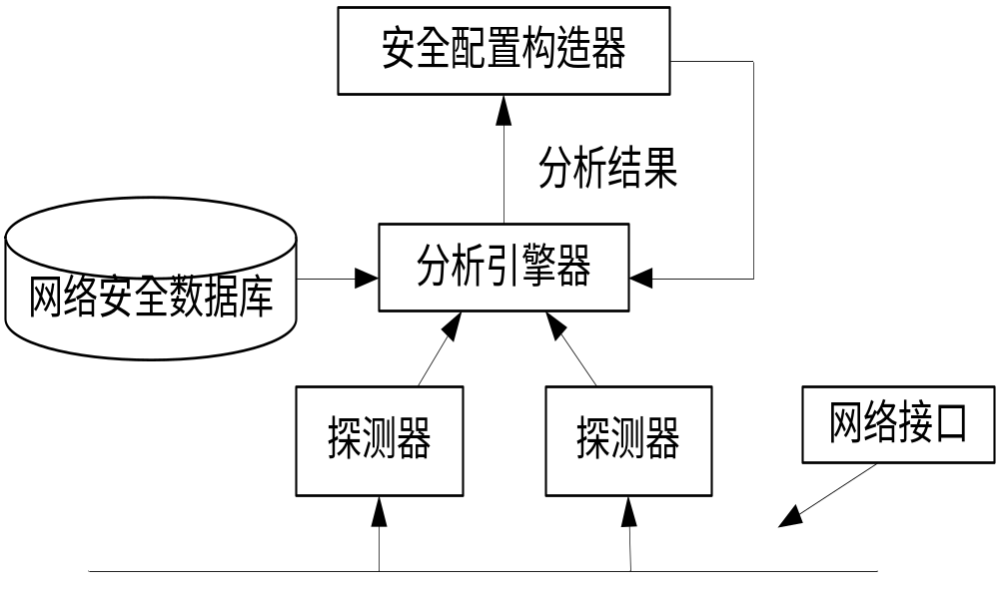
基于网络的入侵检测系统结构
根据分析引擎器结果构造出探测所需的配置规则。
分析引擎器用来分析网络数据中的异常现象或可疑迹象，并提取出异常标志。
将由探测器上接收到的包结合网络安全数据库进行分析。
将分析结果传递给配置构造器。
由过滤器、网络接口引擎器以及过滤规则决策器组成。
功能：按一定规则从网络获取与安全事件相关的数据包，传递至分析引擎器进行安全分析判断。
网络入侵与防范讲义

Slide 171
基于网络的入侵检测系统
基于网络的入侵检测系统通常将主机的网卡设成混杂模式(promiscuous mode)，实时监视并分析通过网络的所有通信业务。
基于网络的入侵检测系统担负着保护整个网段的任务，它的分析引擎器常使用4种技术来识别攻击标志。
  模式、表达式或字节匹配
  频率或穿越阀值
  次要事件的相关性
  统计学意义上的非常规现象检测
网络入侵与防范讲义

Slide 172
基于网络的入侵检测系统的特性
实施成本较低
全面而准确的识别攻击特征
攻击者不易转移证据
实时检测和响应
检测未被成功的攻击和不良的意图
操作系统无关性
网络入侵与防范讲义
Notes:
基于网络的入侵检测系统成为安全策略实施中的重要组件的原因如下所述。
实施成本较低：一个网段上只需安装一个或几个基于网络的入侵检测系统，便可以监测整个网段的情况。且由于往往由单独的计算机做这种应用，不会给运行关键业务的主机带来负载上的增加。
全面而准确的识别攻击特征：基于网络的入侵检测系统检查所有流经网络的数据包，从而发现恶意或可疑的行动迹象。例如，许多拒绝服务攻击（DoS）和teardrop攻击数据包只能在它们经验网络时，通过检查数据包头才能发现。而基于主机的入侵检测系统无法做到这一点。
基于网络的入侵检测系统还可以检查数据包有效负载的内容，查找用于特定攻击的指令或语法。而基于主机的入侵检测系统不能识别数据包中有效负载所包含的攻击信息。
攻击者不易转移证据：基于网络的入侵检测系统利用对正在发生的网络通信进行实时攻击的检测，所以攻击者无法转移证据。被捕获的数据不仅包含攻击的方法，而且还包含可识别的黑客身份及对其进行起诉的信息。
实时检测和响应：基于网络的入侵检测系统可以在攻击发生的同时将其检测出来，并做出实时的响应。例如，当基于网络的入侵检测系统发现一个基于TCP的对网络进行的DoS时，可以通过该系统发出TCP复位信号，在该攻击对目标主机造成破坏前，将其中断。而基于主机的系统只有在可疑的登录信息被记录下来以后才能识别攻击并做出反应。而这时关键系统可能早就遭到了破坏，或者运行基于主机的入侵检测系统的主机已被摧毁。
检测未被成功的攻击和不良的意图：基于网络的入侵检测系统能获得许多有价值的数据，以判别不良的意图。即便防火墙可能正在拒绝这些尝试，位于防火墙之外的基于网络的入侵检测系统也可以查出躲在防火墙后的攻击意图。基于主机的入侵检测系统无法跟踪未攻击到防火墙内主机的未遂攻击，而这些丢失的信息对于评估和优化安全策略是至关重要的。
操作系统无关性：基于网络的入侵检测系统作为安全检测资源，与主机的操作系统无关。与之相比，基于主机的入侵检测系统必须在特定的、没有遭到破坏的操作系统中才能正常工作。

Slide 173
基于网络的入侵检测系统的特性
服务器独立性：基于网络的入侵检测监视通信流量而不影响服务器的平台的变化和更新；
配置简单：基于网络的入侵检测环境只需要一个普通的网络访问接口即可；
众多的攻击标识：基于网络的入侵检测探测器可以监视多种多样的协议攻击和特定环境的攻击。
网络入侵与防范讲义

Slide 174
11.4.4 典型的入侵检测产品介绍
Snort
ISS Real Secure
Watcher
网络入侵与防范讲义

Slide 175
Snort
Snort是一个免费、开放源代码的基于网络的入侵检测系统，它具有很好的配置性和可移植性。
Snort最初是设计给小网络段使用的，常被称为轻量级的入侵检测系统。现在Snort既可用于Unix/Linux平台，也有适用于Windows操作系统的版本，并且已经有了方便的图形用户界面。
扩展性很好：基于规则的体系结构使Snort非常灵活，设计者使其很容易插入和扩充新的规则——就能对抗那些新出现的威胁。
网络入侵与防范讲义

Slide 176
Snort
Snort具有实时数据流量分析和日志IP网络数据包的能力，能截获网络中的数据包并记录数据包日志。日志格式既可以是Tcpdump式的二进制格式，也可以解码成ASCII字符形式，还可以通过数据库输出插件记入数据库。
Snort能够对多种协议进行协议解析，对内容进行搜索和匹配。它能够检测多种方式的攻击和探测。
Snort的报警机制很丰富，有多种方式。利用XML插件，Snort可以使用SNML（Simple Network Markup Language，简单网络标记语言），把日志存放到一个文件或者适时报警。
网络入侵与防范讲义

Slide 177
ISS RealSecure
Internet Security System公司的RealSecure是一种实时监控的软件，它包含控制台、网络引擎和系统代理三部分组成。
网络引擎基于C类网段，安装在一台单独使用的计算机上，通过捕捉网段上的数据包，分析包头和数据段内容，与模板中定义的事件手法进行匹配，发现攻击后采取相应的安全动作；
系统代理基于主机，安装在受保护的主机上，通过捕捉访问主机的数据包，分析包头和数据段内容，与模板中定义的事件手法进行匹配，发现攻击后采取相应的安全动作。
控制台是安全管理员的管理界面，它可同时与多个网络引擎和系统代理连接，实时获取安全信息。
网络入侵与防范讲义

Slide 178
Watcher
Watcher是一个典型的网络入侵检测工具，它能检测所有通过网络的信息包，并且将它们当成恶意的攻击行为记录在sys log中，网络管理员根据记录下来的日志可以分析判断系统是否正在遭受到恶意攻击。
它是一个完全免费的版本，安装起来非常简单。
Watcher的最新版本可以检测端口扫描行为和一些拒绝服务攻击行为，具体如下：
  TCP端中扫描
  UDP端口扫描
  Syn flood攻击
  Teardrop攻击
  Land攻击
  Smurf击
  Ping of death攻击
网络入侵与防范讲义

Slide 179
11.5 虚拟专用网技术
11.5.1 虚拟专用网的定义
11.5.2 虚拟专用网的类型
11.5.3 虚拟专用网的工作原理
11.5.4 虚拟专用网的关键技术
网络入侵与防范讲义

Slide 180
11.5.1 虚拟专用网的定义
虚拟专用网(Virtual Private Network简称VPN)是利用接入服务器、路由器及VPN专用设备、采用隧道技术以及加密、身份认证等方法，在公用的广域网（包括Internet、公用电话网、帧中继网及ATM等）上构建专用网络的技术，在虚拟网上数据通过安全的“加密隧道”在公众网络上传播。
对用户来讲，公众网络起到了“虚拟专用”的效果，用户觉察不到他在利用公用网获得专用网的服务。通过VPN，网络对每个使用者都是“专用”的。
网络入侵与防范讲义

Slide 181
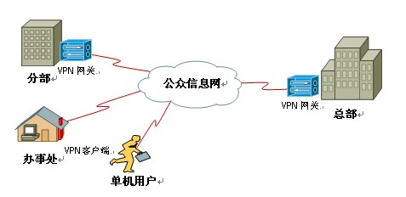
11.5.1 虚拟专用网的定义
VPN可以看作是内部网在公众信息网（宽带城域网）上的延伸，通过在宽带城域网中一个私用的通道来创建一个安全的私有连接，VPN通过这个安全通道将远程用户、分支机构、业务合作伙伴等机构的内联网连接起来，构成一个扩展的内联网络。
网络入侵与防范讲义

Slide 182
虚拟专用网的优点
成本较低
  借助ISP来建立VPN，可以节省大量的通信费用，和企业安装和维护广域网设备和远程访问设备所需要投入的人力物力。
扩展容易
  如果企业想扩大VPN的容量和覆盖范围，只需与新的ISP签约，建立账户；或者与原有的ISP重签合约，扩大服务范围。
  在远程办公室增加VPN能力也很简单，通过配置命令就可以使Extranet路由器拥有因特网和VPN的功能。
方便与合作伙伴的联系
  与合作伙伴联网时无需在双方之间另外建立租用线路或帧中继线路。
完全控制主动权
  VPN使企业可以利用ISP的设备和服务，同时又完全掌握着自己网络的控制权。
网络入侵与防范讲义

Slide 183
11.5.2 虚拟专用网的类型
远程访问虚拟网（Access VPN）
企业内部虚拟网（Intranet VPN）
企业扩展虚拟网（Extranet VPN）
网络入侵与防范讲义

Slide 184
11.5.3 虚拟专用网的工作原理
VPN从表面上看似是一种专用连接，但实际上是在共享网络的基础上实现。它通常使用一种被称为“隧道”的技术，数据包在公共网络上的专用“隧道”内传输。专用“隧道”用于建立点对点的连接。
来自不同的数据源的网络业务经由不同的隧道在相同的体系结构上传输，并允许网络协议穿越不兼容的体系结构，还可区分来自不同数据源的业务，因而可将该业务发往指定的目的地，并接受指定的等级服务。
一个隧道的基本组成是：隧道启动器、路由网络、可靠的隧道交换机和一个或多个隧道终结器。隧道启动和终止可由许多网络设备和软件来实现。
此外，还需要一台或多台安全服务器来提供常规的防火墙和NAT功能以及数据加密、授权等功能。
网络入侵与防范讲义

Slide 185
虚拟专用网的工作原理
创建符合标准的VPN隧道经常采用下列方法：将网络协议封装到PPP协议中。典型的隧道协议是IP协议，但也可是ATM协议或帧中继协议。由于传送的是第2层协议，故该方法被称为“第2层隧道”。
另一种选择是：将网络协议直接封装进隧道协议中，例如封装在虚拟隧道协议（VTP）中，由于传送的是第3层协议，故该方法被称为“第3层隧道”。隧道启动器将隧道协议包封装在TCP/IP数据包中，例如IPX包，包括控制信息在内的整个IPX包都将成为TCP/IP包的负载，然后它通过因特网传输。另一端隧道终结器的软件打开包，并将其发送给原来的协议进行常规处理。
网络入侵与防范讲义

Slide 186
11.5.4 虚拟专用网的关键技术
隧道技术把在网络上传送的各种类型的数据包提取出来，按照一定的规则封装成隧道数据包，然后在网络链路上传输。在VPN上传输的隧道数据包经过加密处理，它具有与专用网络相同的安全和管理的功能。
VPN中采用的关键技术主要包括隧道技术、加密技术、用户身份认证技术及访问控制技术。
网络入侵与防范讲义

Slide 187
安全隧道技术
Secure Tunneling Technology,这是VPN的核心技术。
隧道是一种通过因特网在网络之间传递数据的方式。通过将待传输的原始信息经过加密和协议封装处理后再嵌套装入另一种协议的数据包送入网络中，像普通数据包一样进行传输。到达另一端后被解包。
VPN中主要有两种隧道。
  一种是端到端的隧道，主要实现个人主机之间的连接，端设备必须完成隧道的建立，对端到端的数据进行加密和解密。
  另一种是节点到节点的隧道，主要用于连接不同地点的LAN，数据到达LAN边缘VPN设备时被加密并传送到隧道的另一端，在那里被解密并送入相连的LAN。
隧道技术相关的协议分为第2层隧道协议和第3层隧道协议。第2层隧道协议主要有PPTP，L2TP和L2F等，第3层隧道协议主要有GRE以及IPSec等。
网络入侵与防范讲义

Slide 188
加密技术
VPN上的加密方法主要是发送者在发送数据之前对数据加密，当数据到达接收者时由接收者对数据进行解密的处理过程。使用的加密算法可以是对称密钥算法，也可以是公共密钥算法等，如DES、3DES、IDEA以及RSA、ECC等。
网络入侵与防范讲义

Slide 189
用户身份认证技术
在正式的隧道连接开始之前需要确认用户的身份，以便系统进一步实施资源访问控制或用户授权。身份认证技术是相对比较成熟的一类技术，因此可以考虑对现有技术的集成。
网络入侵与防范讲义

Slide 190
访问控制技术
访问控制技术就是确定合法用户对特定资源的访问权限，由VPN服务的提供者与最终网络信息资源的提供者共同协商确定特定用户对特定资源的访问权限，以此实现基于用户的细粒度访问控制，以实现对信息资源的最大限度的保护。
网络入侵与防范讲义

Slide 191
11.6 日志和审计
11.6.1 日志和审计概述
11.6.2 日志和审计分析工具
网络入侵与防范讲义

Slide 192
11.6.1 日志和审计概述
日志也叫log,日志文件中记录了用户对某个文件或服务访问和操作的细节，一些出错信息也将记录在日志当中。
对于文件系统而言，日志是在传统文件系统的基础上，加入文件系统更改的记录。
  跟踪记录文件系统的变化，并将变化内容记录入日志文件。日志文件系统中保存有日志记录。若写操作由于某种原因(如系统掉电)而中断，系统重启时，会根据日志记录来恢复中断前的写操作。在日志文件系统中，所有的文件系统的变化都被记录到日志。在对元数据做任何改变以前，文件系统驱动程序会向日志中写入一个条目，这个条目描述了它将要做些什么，然后再修改元数据。
对于应用层服务而言，服务访问的结果将记录在一些log文件中，它们记录了什么时间、什么客户访问了什么文件、是否传送成功等信息。
网络入侵与防范讲义

Slide 193
日志的作用
管理员可以通过日志来检查错误发生的原因，有效地利用日志文件可以在系统发生断电或者其它系统故障时保证整体数据的完整性，对数据进行恢复。
日志文件在调查网络入侵中十分重要。不会出错的、安全的日志是对入侵提供重要证据的唯一方法。
网络入侵与防范讲义

Slide 194
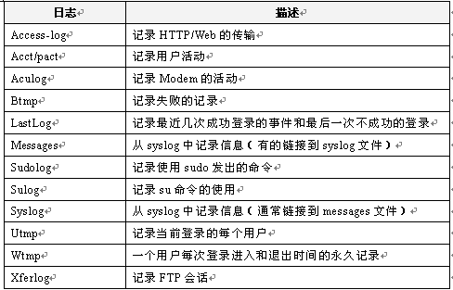
Unix/Linux系统日志文件
有些操作系统本身提供了系统日志工具，如Unix/Linux类常用的日志文件通常放在/var/log目录下
网络入侵与防范讲义

Slide 195
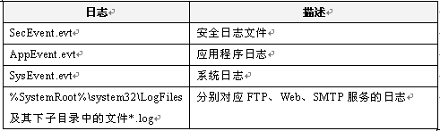
Windows系统日志文件
Windows下的日志放在系统目录%SystemRoot%\system32\config下，记录着各种系统服务的启动、运行、关闭等信息，常保存在二进制文件中，需要特殊的工具提取和分析。安全日志、应用程序日志和系统日志等文件受“Event Log（事件记录）”服务的保护，不能被删除，但可以被清空。
网络入侵与防范讲义

Slide 196
日志和审计概述(2)
不过，即使操作系统支持日志记录功能，我们也要记住，我们不能始终相信系统日志文件。事实上，修改日志文件是攻击者学习的第一件事情。这一实践活动已经变得如此普通，以至于现在已经有了专门的工具自动处理这一过程。
为了增加系统的安全性，系统管理员至少要使用一个第三方日志工具。这一方法有许多好处。
网络入侵与防范讲义

Slide 197
日志和审计概述(3)
使用第三方日志工具的好处：
  首先，虽然破译者团体中的人员基于操作系统的漏洞非常熟悉，很少有破译者拥有入侵第三方日志软件的知识。
  第二，好的第三方日志软件能够单独获得日志信息，不需要操作系统日志文件作为开始的索引。以后用这些信息与操作系统的日志信息进行比较，当发现不一致时，管理员立即就可以知道有人入侵了系统。
  第三，当系统日志工具出现问题时，第三方日志产品可以起到类似备份的作用。
网络入侵与防范讲义

Slide 198
11.6.2 日志和审计分析工具
下面的工具分析日志文件、从中摘录数据，并做出报告。
  Swatch
  PsLogList
  NestWatch
  NetTracker
  LogSurfer
  VBStats
网络入侵与防范讲义

Slide 199
Swatch
Swatch(The Simple Watcher and Filer) 是Todd Atkins开发的用于实时监视日志的程序。用Perl语言编写，目前主要应用于Unix平台。
Swatch根据用户设置的配置信息监视日志记录，及时地将用户感兴趣的事件发生情况通知用户。有两种运行方式：
  批处理方式，即检查日志文件后立刻退出；
  监控方式，连续监视日志文件，检查每一条新记录是否符合用户的设置条件。在监控状态下，Swatch对事件的更新和通知实时性很好。
Swatch的配置文件非常重要，它告诉Swatch哪些事件需要向用户报告，采用什么样的方式通知用户。
  Swatch配置文件的格式为：模式以及模式匹配后采取的动作。其中，模式必须是Perl语言认识的正则表达式，正则表达式由关键字和‘=’组成。下面列出了部分关键字和可能值，及对应的解释。
网络入侵与防范讲义

Slide 200
PsLogList
查看本地或远程主机日志文件。可用于Windows NT系列、Windows 2000、Sever 2003、Windows XP甚至最新的Windows Vista。
它的使用格式为：
  psloglist [\\远程机器ip [-u username [-p password]]] [-s [-t delimiter]] [-n #]-d #][-c][-x][-r][-a mm/dd/yy][-b mm/dd/yy][-f filter] [-l event log file] <event log>
网络入侵与防范讲义

Slide 201
NestWatch
NestWatch能从所有主Web服务器和许多防火墙中导入日志文件。
NestWatch运行在Windows NT系统上，能够以HTML格式输出报告，并将它们分发到选定的服务器上去。
网络入侵与防范讲义

Slide 202
NetTracker
NetTracker能分析防火墙和代理服务器的日志文件，这个产品有广泛的过滤功能和报告功能，并且能将数据以Excel文件输出（产品也能分析普通的访问日志并生成适合于以图表方式表示的用户报告）。
NetTracker运行在Windows上。
网络入侵与防范讲义

Slide 203
LogSurfer
LogSurfer是一个综合日志分析工具。程序检查明文日志文件。根据它所发现的内容，它能执行各种动作（当然要提供规则），可能包括发出警告、执行外部程序，甚至包括日志文件数据分块并将它们送给外部命令或进程处理。
网络入侵与防范讲义

Slide 204
VBStats
VBStats是一个Windows下的强大的日志分析器。这一工具的输出格式为Microsoft Access文件格式，因此可以对结果数据进行进一步处理。特别有意思的是VBStats能自动依据IP地址转换出DNS。
这非常有用，因为通常用户都愿意知道真正的主机名是什么。仅仅因为这个原因，VBStats就值得拥有（另外，VBStats能很好地发布对Web服务器的访问报告）。
网络入侵与防范讲义

Slide 205
11.7 蜜罐与取证
11.7.1 蜜罐技术
11.7.2 计算机取证技术
网络入侵与防范讲义

Slide 206
11.7.1 蜜罐技术
蜜罐的概念
蜜罐的基本配置
蜜罐的分类
常用蜜罐工具
网络入侵与防范讲义

Slide 207
蜜罐的概念
蜜罐是一种在互联网上运行的计算机系统，它是专门为吸引并“诱骗”那些试图非法闯入他人计算机系统的人而设计的。
蜜罐系统是一个包含漏洞的诱骗系统，它通过模拟一个或多个易受攻击的主机，给攻击者提供一个容易攻击的目标。
最重要的功能是对系统中所有的操作和行为进行监视和记录。另一个用途是拖延攻击者对真正目标的攻击，让攻击者在蜜罐上浪费时间。
这样，最初的攻击目标得到了保护，真正有价值的内容没有受到侵犯。此外，蜜罐也可以为追踪者提供有用的线索，为起诉攻击者搜集有力的证据。
网络入侵与防范讲义

Slide 208
蜜罐的概念
大多数防护技术如防火墙技术、入侵检测技术、病毒防护技术、数据加密和认证技术等，都是在攻击者对网络进行攻击时对系统进行被动的防护。
而蜜罐技术可以采取主动的方式。顾名思义，就是用特有的特征吸引攻击者，同时对攻击者的各种攻击行为进行分析并找到有效的对付方法。
为了吸引攻击者，安全专家通常还在蜜罐系统上故意留下一些安全后门以吸引攻击者上钩，或者放置一些攻击者希望得到的敏感信息，当然这些消息都是虚假的信息。
网络入侵与防范讲义

Slide 209
蜜罐的概念
蜜罐是一种被侦听、被攻击或已经被入侵的资源，也就是说，无论如何对蜜罐进行配置，所要做的就是使得整个系统处于被侦听、被攻击的状态。
蜜罐是一种资源，它的价值是被攻击或攻陷。这就意味着蜜罐是用来被探测、被攻击甚至最后被攻陷的，蜜罐不会修补任何东西，这样就为使用者提供了额外的、有价值的信息。蜜罐不会直接提高计算机网络安全，但它却是其它安全策略所不可代替的一种主动防御技术。
蜜罐可以仅仅是一个对其它系统和应用的仿真，可以创建一个监禁环境将攻击者困在其中，还可以是一个产品系统。
蜜罐在系统中的一种配置方法见下页图，从中可以看出其在整个安全防护体系中的地位。
网络入侵与防范讲义

Slide 210
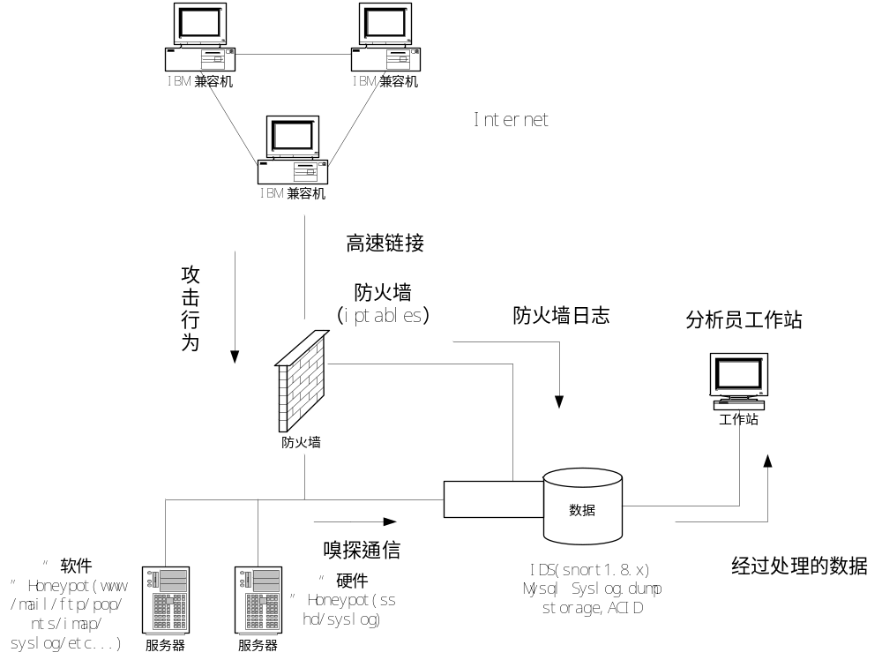
网络入侵与防范讲义

Slide 211
蜜罐的基本配置方式
蜜罐有4种不同的配置方式：
  诱骗服务(Deception Service)
  弱化系统(Weakened System)
  强化系统(Hardened System)
  用户模式服务器(User Mode Server )
网络入侵与防范讲义

Slide 212
诱骗服务
诱骗服务是指在特定IP服务端口上侦听并像其他应用程序那样对各种网络请求进行应答的应用程序。例如，可以将诱骗服务配置为sendmail服务的模式，当攻击者连接到蜜罐的tcp/25端口时，就会收到一个由蜜罐发出的代表sendmail版本号的标识。
如果攻击者认为诱骗服务就是他要攻击的sendmail，他就会采用攻击sendmail服务的方式进入系统。此时，系统管理员便可以记录攻击的细节，并采取相应的措施及时保护网络中实际运行着sendmail的系统。日志记录也会提交给产品厂商、CERT或法律执行部门进行核查，以便对产品进行改进并提供相应的证据。
网络入侵与防范讲义

Slide 213
诱骗服务(2)
诱骗服务需要精心配置和设计：
  首先，先要将服务模拟得足以让攻击者相信是一件非常困难的事情；另一个问题是诱骗服务只能收集有限的信息。
  从理论上讲，诱骗服务本身可以在一定程度上允许攻击者访问系统，但是这样会带来一定的风险，如果攻击者找到了攻击诱骗服务的方法，蜜罐就陷于失控状态，攻击者可以闯入系统随意活动，并将所有攻击的证据删除，这显然是很糟的。
网络入侵与防范讲义

Slide 214
弱化系统
弱化系统是一个配置有已知攻击弱点的操作系统。
比如，系统安装有较旧版本的SunOs，这个操作系统已知的易受远程攻击的弱点有RPC、sadmind和mountd等。这些配置将使恶意攻击者更容易进入系统，系统可以收集有关攻击的数据。
网络入侵与防范讲义

Slide 215
弱化系统的特点
优点：
  蜜罐可以提供的是攻击者试图入侵的实际服务，这种配置方案解决了诱骗服务需要精心配置的问题，而且它不限制蜜罐收集到的信息量，只要攻击者入侵蜜罐的某项服务，系统就会连续记录下它们的行为并观察它们接下来的所有动作。
  这样系统可以获得更多的关于攻击者本身、攻击方法和攻击工具方面的信息。
缺点：
  弱化系统的问题是“维护费用高，但收益很少”。
  如果攻击者对蜜罐使用已知的攻击方法，弱化系统就变得毫无意义，因为系统管理员已经有防护这种入侵方面的经验，并且已经在实际系统中针对该攻击做了相应的修补。
网络入侵与防范讲义

Slide 216
强化系统
强化系统并不配置一个看似有效的系统，蜜罐管理员为基本操作系统提供所有已知的安全补丁，使系统每个无掩饰的服务变得足够安全。
一旦攻击者闯入“足够安全”的服务中，蜜罐就开始收集攻击者的行为信息，一方面可以为加强防御提供依据，另一方面可以为执法机关提供证据。
配置强化系统是在最短时间内收集最多有效数据的最好方法。
缺点是：
  这种方法需要系统管理员具有比恶意入侵者更高的专业技术。
  如果攻击者具有更高的技术就很有可能取代管理员对系统进行控制，并掩饰自己的攻击行为。
  更糟的是，它们可能会使用蜜罐来进行对其它系统的攻击。
网络入侵与防范讲义

Slide 217
用户模式服务器
将蜜罐配置为用户模式服务器是相对较新的观点。
用户模式服务器是一个用户进程，它运行在主机上，并模拟成一个功能齐全的操作系统，类似于用户通常使用的台式电脑操作系统。
简单的说，就是用一个用户进程来虚拟一个服务器。用户模式服务器是一个功能健全的服务器，嵌套在主机操作系统的应用程序空间中。
网络入侵与防范讲义

Slide 218
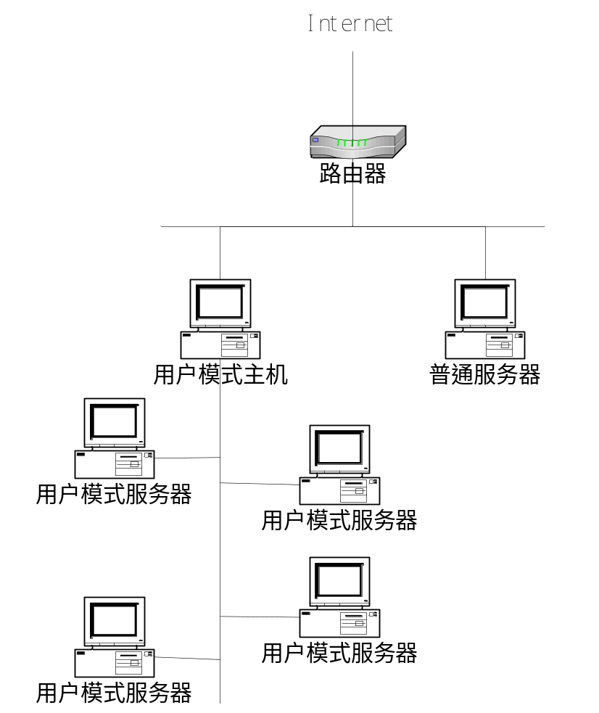
用户模式服务器配置的网络
网络入侵与防范讲义

Slide 219
用户模式服务器(2)
对于因特网上的用户来说，用户模式主机看似一个路由器和防火墙。每个用户模式服务器都看成是一个独立运行在路由器或防火墙或防火墙后子网内的主机。
由于主机运行在防火墙内受到的保护非常好，所以运用这种配置方式对付准攻击者非常有效。
用户服务器的执行取决于攻击者受骗的程度。
如果配置适当，攻击者几乎无法觉察他们链接的是用户模式服务器而不是真正的目标主机，也就不会得知自己的行为已经被记录下来。
网络入侵与防范讲义

Slide 220
用户模式蜜罐的优点
用户模式蜜罐的优点是它仅仅是一个普通的用户进程，这就意味着攻击者如果想控制机器，就必须首先冲破用户模式服务器，再找到攻陷主机系统的有效方法。
这保证了系统管理员可以在面对强大对手的同时依然保持对系统的控制，同时也为取证提供证据。因为每个用户模式服务器都是一个定位在主机系统上的单个文件，如果要清除被入侵者攻陷的蜜罐，只需关闭主机上的用户模式服务器进程并激活一个新的进程即可。
网络入侵与防范讲义

Slide 221
用户模式服务器的缺点
用户模式服务器的最大缺点：不适用于所有的操作系统。
为了创建用户模式服务器，用户必须启动一个常规的操作系统，并将用户模式服务器作为用户应用程序运行。
在写文件时，必须是Linux和NT的用户模式服务器，并无HPUX或AIX操作系统的用户模式服务器，这就严格限制了用户配置蜜罐时所使用的操作系统。
网络入侵与防范讲义

Slide 222
密罐的基本分类
根据产品设计目的，蜜罐可分为：
  产品型
  研究型
根据与攻击者之间的交互程度，蜜罐可以分为：
  牺牲型蜜罐（Sacrificial lambs）
  外观型蜜罐（facades）
网络入侵与防范讲义

Slide 223
产品型蜜罐
产品型蜜罐的目的是减轻受保护组织将受到的攻击威胁，可以将这种类型的蜜罐作为“法律实施者”，它们所要做的工作就是检测并对付恶意攻击者。
网络入侵与防范讲义

Slide 224
研究型蜜罐
研究型蜜罐则专门以研究和获取攻击信息为目的。这类蜜罐并没有增强特定组织的安全性，恰恰相反，蜜罐此时要做的工作是使研究组织面对各类威胁，以帮助寻找能够对付这些威胁更好的方式。
网络入侵与防范讲义

Slide 225
牺牲型蜜罐
牺牲型蜜罐就是一台简单的为某种特定攻击设计的计算机。牺牲型蜜罐实际上是放置在易受攻击地点，假扮为攻击的受害者，它为攻击者提供了极好的攻击目标。
遗憾的是，提取攻击数据非常费时，并且牺牲型蜜罐本身也会被攻击者利用来攻击其他机器。
网络入侵与防范讲义

Slide 226
外观型蜜罐
外观型蜜罐技术仅仅对网络服务进行仿真而不会导致机器真正被攻击，从而蜜罐的安全不会受到威胁。
用外观型蜜罐对记录的数据进行访问也比牺牲性蜜罐更简单，因此可以更加容易地检测出攻击者。
外观型蜜罐也具有牺牲型蜜罐的弱点，但是它们不会向攻击者提供牺牲型蜜罐那么多的数据。
网络入侵与防范讲义

Slide 227
常用蜜罐工具
蜜罐是一个可以模拟具有一个或多个攻击弱点的主机的系统，为攻击者提供一个易于被攻击的目标。
蜜罐中所有的假终端和子网都经过精心设计，以吸引攻击的攻击。
当攻击者闯入网络，最吸引他们的就是蜜罐，因为那里看上去是最有趣的去处，于是便引发报警。蜜罐监视攻击者的行径，收集相关的数据。
网络入侵与防范讲义

Slide 228
DTK
DTK（Deception Kit，欺骗工具包）是由Fred Cohen开发的蜜罐上具，这是一种免费软件，可以在互联网上找到。
DTK为攻击者展示的是一个具有很多常见攻击弱点的系统。DTK吸引攻击者的诡计就是可执行性，但是它与攻击者进行的交互的方式是模仿那些具有可攻击弱点的系统进行的，所以可以产生的应答非常有限。
网络入侵与防范讲义

Slide 229
BOF
BOF（Black Orifice Friendly）是一种简单但又十分实用的蜜罐，是由Marcus Ranum和NFR（Network Flight Record）公司开发的一种用来监控Back Orifice的工具。
NFR Back Orifice Friendly可以运行在Windows 95、Windows 98、Windows NT Server 4.0和Windows Workstation 4.0上。此外NFR公司还推出了Unix系统下的版本，它是低交互蜜罐中较为出色的一例。
网络入侵与防范讲义

Slide 230
Specter
Specter（幽灵）是一种商业化的低交互蜜罐，它类似于BOF，主要功能是模拟服务，不过它还可以模拟的服务和功能范围更加广泛。除了可以模拟服务之外，它还可以模拟多种不同类型的操作系统，与BOF类似，Specter操作简单并且风险很低。Specter同样也安装在Windows操作系统上。由于与攻击者进行交互的并不是真实的操作系统，所以风险就降得很低。
网络入侵与防范讲义

Slide 231
Home-made蜜罐
另一种比较常见的蜜罐是Home-made蜜罐（自制蜜罐），这种蜜罐也是低交互的，它的设计目的是捕获特定的行为，比如蠕虫攻击或扫描行为。
它既可以作为产品型蜜罐，也可以作为研究型蜜罐。这取决于使用者的使用目的。它与攻击者的交互很少，所以攻击者可以造成的危害也较小。一个比较常见的例子是创建一个在端口80（HTTP）进行监听的服务，来捕获出入该端口的所有业务，通常用于捕获蠕虫攻击。
网络入侵与防范讲义

Slide 232
Honeyd
Honeyd是由Niels Provos创建一种很强大的具有开放源代码的蜜罐，运行在UNIX系统上，可以同时模仿400多种不同的操作系统和上千种不同的计算机。
网络入侵与防范讲义

Slide 233
SmokeDectector
SmokeDectector是一种商用的蜜罐产品。SmokeDector可以从试图闯入蜜罐系统的攻击行为中捕获重要的信息并将这些发送给蜜罐的系统管理员。在这些被捕获的信息中包括攻击日期、攻击时间、模仿主机（“伪装服务器”）的IP地址、与SmokeDetector进行通信的攻击者所在的IP地址以及代表“警惕程序”的数字，系统管理员用这个数字来辨别攻击的严重性。
网络入侵与防范讲义

Slide 234
11.7.2 计算机取证技术
计算机取证的基本概念
计算机取证的一般步骤
计算机取证的常见工具
网络入侵与防范讲义

Slide 235
计算机取证的基本概念
计算机取证是指对能够为法庭接受的、足够可靠和有说明力的、存在于计算机和相关外设中的电子证据的确认、保护、提取和归档的过程。
它能推动或促进犯罪事件的重构，或者帮助预见有害的未经授权的行为。
网络入侵与防范讲义

Slide 236
计算机取证的基本概念(2)
若从一种动态的观点来看，计算机取证可归结为以下几点：
  是一门在犯罪进行过程中或之后收集证据的艺术；
  需要重构犯罪行为；
  将为起诉提供证据；
  对计算机网络进行取证尤其困难，且完全依靠所保护的信息的质量。
网络入侵与防范讲义

Slide 237
计算机取证的基本概念(3)
从计算机取证的概念可以看出，取证过程主要是围绕电子证据来进行的。
电子证据往往以多种形式存在：电子文件、图形文件、视频文件、已删除文件（如果没有被覆盖）、隐藏文件、系统文件、光盘、网页和域名等。
而且其作用的领域很广，如证明著作侵权、不正当竞争以及经济诈骗等。
网络入侵与防范讲义

Slide 238
计算机取证的基本概念(4)
目前，国内法学界多数学者将电子证据定义为：在计算机或计算机系统运行过程中产生的以其记录的内容来证明案件事实的电磁记录物。
电子证据的存在形式是电磁或电子脉冲，缺乏可见的实体。但是，它同样可以用专用工具和技术来收集和分析，而且有的可以作为直接证据。
同时，电子证据与其他种类的证据相比，有其自身的特点，表现在：电子证据形式的多样性，存储介质的电子性，准确性，脆弱性和数据的挥发性。
网络入侵与防范讲义

Slide 239
计算机取证的基本概念(5)
电子证据和传统证据相比，具有以下优点：
  (1).可以被精确的复制，这样只需要对副件进行检查分析，避免原件受损坏的风险。
  (2).用适当的软件工具和原件相比，很容易鉴别当前的电子证据是否有改变，譬如MD5算法可以认证消息的完整性；
  (3).在一些情况下，犯罪嫌疑人完全销毁电子证据是比较困难的，如计算机中的数据删除后还可以从磁盘中恢复，数据的备份可能会被存储在嫌疑犯意想不到的地方。
网络入侵与防范讲义

Slide 240
计算机取证的一般步骤
由于电子证据的特殊性，计算机取证应遵循一定的基本原则：
  尽早搜集证据，并保证其没有受到任何破坏，如销毁或其他破坏方式，也不会被取证程序本身所破坏；
  必须保证取证过程中计算机病毒不会被引入目标计算机；
  必须保证“证据连续性”（chain of custody），即在证据被正式提交给法庭时必须保证一直能跟踪证据；
  整个检查、取证过程必须是受到监督的；
  必须保证提取出来的可能有用的证据不会受到机械或电磁损害；
  被取证的对象如果必须运行某些商务程序，要确保该程序的运行只能影响一段有限的时间；
  在取证过程中，应当尊重不小心获取的任何关于客户代理人的私人信息，不能把这些信息泄露出去。
网络入侵与防范讲义

Slide 241
计算机取证的一般步骤
计算机取证的过程一般可划分为3个阶段：获取、分析和陈述。
网络入侵与防范讲义

Slide 242
获取阶段
获取阶段保存计算机系统的状态，以供日后分析。
这一阶段的任务就是保存所有的电子数据，至少要复制到硬盘上所有已分配和未分配的数据，这就是通常所说的映像。
网络入侵与防范讲义

Slide 243
分析阶段
分析阶段取得已获得的数据，然后分析这些数据确定证据的类型。寻找的证据主要有3种:
  (1) 使人负罪的证据，支持已知的推测；
  (2) 辩明无罪的证据，同已知的相矛盾；
  (3) 篡改证据，此证据本身和任何推测并没有联系，但是可以证明计算机系统已被篡改而无法用来作证。
此阶段包括检查文件和目录内容以及恢复已删除的内容。在这一阶段应该用科学的方法根据已发现的证据推出结论。
网络入侵与防范讲义

Slide 244
陈述阶段
陈述阶段将给出调查所得结论及相应的证据，这一阶段应依据政策法规行事，对不同的机构来采取不同的方式。
比如，在一个企业调查中，听众往往包括普通辩护律师、智囊团和主管人员，可以根据企业的保密法规和公司政策来进行陈述。而在法律机构中，听众往往是法官和陪审团，所以往往需要律师事先评估证据。
网络入侵与防范讲义

Slide 245
八个具体步骤
第1步，在取证检查中，保护目标计算机系统，避免发生任何的改变、伤害、数据破坏或病毒感染。
第2步，搜索目标系统中所有的文件。包括现存的正常文件，已经被删除但仍存在于磁盘上（即还没有被新文件覆盖）的文件，隐藏文件，受到密码保护的文件和加密文件。
第3步，全部（或尽可能）恢复所发现的已删除文件。
第4步，最大程度显示操作系统或应用程序使用的隐藏文件、临时文件和交换文件的内容。
网络入侵与防范讲义

Slide 246
八个具体步骤
第5步，如果可能且法律允许，访问被保护或加密文件的内容。
第6步，分析在磁盘的特殊区域（最典型的是难以访问的区域）中发现的所有相关数据。
第7步，打印对目标计算机系统的全面分析结果，以及所有可能有用的文件和被挖掘出来的文件数据的清单。给出详细的分析结论。
第8步，给出必需的专家证明和/或在法庭上的证词。
网络入侵与防范讲义

Slide 247
计算机取证的常见工具
好的取证工具可以使取证过程更容易。本节对一些常用的计算机取证工具作简单介绍。
  Encase
  SafeBack
  NetMonitor
网络入侵与防范讲义

Slide 248
Encase
Guidance Software是计算机取证工具的主要开发商之一，它的客户包括美国国防部、美国财政部以及世界5大会计公司。
Guidance Software的Encase软件在运行时能建立一个独立的硬盘镜像，而它的FastBloc工具则能从物理层阻止操作系统向硬盘上写数据。
Encase软件包括Encase取证版解决方案和Encase企业版解决方案。
网络入侵与防范讲义

Slide 249
Encase取证版解决方案
Encase取证版解决方案是国际领先的受法院认可的计算机取证的工具。
它具有直观的图形用户界面，使用户能方便地管理大量的电子证据和查看所有相关的文件，包括“已删除的”文件、文件碎片和未分配的磁盘空间。
网络入侵与防范讲义

Slide 250
Encase企业版解决方案
Encase企业版解决方案（Encase Enterprise Edition，简称EEE）是世界上第一个可有效执行远程企业紧急事件响应（Response）、审计（Audit）和发现（Discovery）任务的解决方案。计算机紧急事件响应工作组（CERT）和计算机调查员可以利用EEE即时通过局域网或广域网识别、预览、获取和分析远程的电子媒介。
网络入侵与防范讲义

Slide 251
SafeBack
SafeBack是颇具有历史意义的电子证据保护工具，它是世界上惟一的处理电子证据的工业标准，也是目前世界上许多政府部门选择的工具。
它的主要用途是保护计算机硬盘驱动器上的电子证据，也可以用来复制计算机硬盘驱动上的所有存储区域。
网络入侵与防范讲义

Slide 252
NetMonitor
NetMonitor网络信息监控与取证系统是针对Internet开发的网络内容监控系统，它能够记录网络上的全部底层报文，监控流经网络的全部信息流，提供WWW、TELNET、FTP、SMTP、POP3和UDP等应用的报文重组，可根据用户特定需求实现对其他应用的分析和重组，是网络管理员和安全员监测黑客攻击、维护网络安全运行的有力助手，是保证金融系统网络、ISP网络和企业内部网络等不可缺少的安全工具。
网络入侵与防范讲义

Slide 253
原有威胁
  蠕虫、木马、病毒
  间谍软件
  溢出攻击
  注入等WEB攻击
新威胁
  0day攻击
  多态及变形恶意代码
  社交网络及混合型攻击
  APT攻击
网络入侵与防范讲义

Slide 254
11.8 小结
本章介绍了几种典型的防御技术包括加密技术、认证技术、防火墙技术、入侵检测技术、日志审计技术和蜜罐与取证技术。
随着人们越来越习惯于计算机技术以及计算机技术的飞速发展，社会对计算机的依赖性越来越强，安全问题也至关重要。通过掌握一些典型的防御技术和防御工具能有效保护网络和计算机的安全，这是非常必要的。同时作为网络安全中一个新兴的研究领域，防御技术也孕育着无限的机遇和挑战。
网络入侵与防范讲义

Slide 255

网络入侵与防范讲义

Slide 256
网络攻防练习题
1.举例说明主动攻击和被动攻击
2.简述远程攻击的一般过程
3.什么是网络扫描？有哪些扫描技术？
4.如何实现交换式网络环境下的网络嗅探（Sniffering）？主要防御技术有哪些？
5.什么是口令破解？如何防御口令破解攻击？常见的口令破解工具有哪些？
6.什么是社会工程攻击？
7.什么是会话劫持（Session Hijacking）？如何防御？
8.什么是ARP欺骗？什么是DNS欺骗？主要的防御技术有哪些？
9.什么是DDOS和DOS攻击？主要的防御技术有哪些？
10.如何防御缓冲区溢出攻击？(ASLR)
网络入侵与防范讲义

Slide 257
11.WWW攻击有哪些类型？什么是XSS攻击？如何防御？
12.什么是木马？木马隐藏技术有唧些？举例说明如何检测与防御木马？
13.木马和Worm各有什么特点？
14.什么对称加密体系和非对称加密体系？主要的加密算法有哪些？
15.如何使用公钥和私钥？
16.DH密钥交换算法.
17. 什么是理论安全(无条件安全)，什么是实际安全(计算上安全)？
18.什么是防火墙体系？防火墙能实现哪些功能？各类防火墙分别有什么特点？
19.什么是IDS？入侵技术有几类？有几类入侵检测系统？
20.什么是VPN？
21.什么是计算机取证？计算机取证一般过程是什么？
22.常用的UNIX、NT系统的攻击痕迹清除工具有哪些？
23. 网络攻击和防御分别包括哪些内容？
网络入侵与防范讲义

Slide 258
24.什么是蜜罐？有哪些基本配置方式？
25.恶意代码的关键技术有哪些？
26.什么是CA？在加密体系中有何作用？
27.什么是审计？有何作用？
网络入侵与防范讲义

Slide 259
考试
时间
  5月21日上午8：00-9：35
地点
  新主楼F228
笔试\开卷
考场纪律
  空两个座位就座
  关闭带有任何通信功能的电子设备和显示设备
  不得使用笔记本电脑及其它类似设备
  只能参考自己的笔记、作业等；不得交流与讨论，不得交换相关资料。
作业提交
  2019年6月5日前将电子版提交至buaaxch@126.com,我将在三天内答复。三天后未收到答复请重发。

